Slide 1
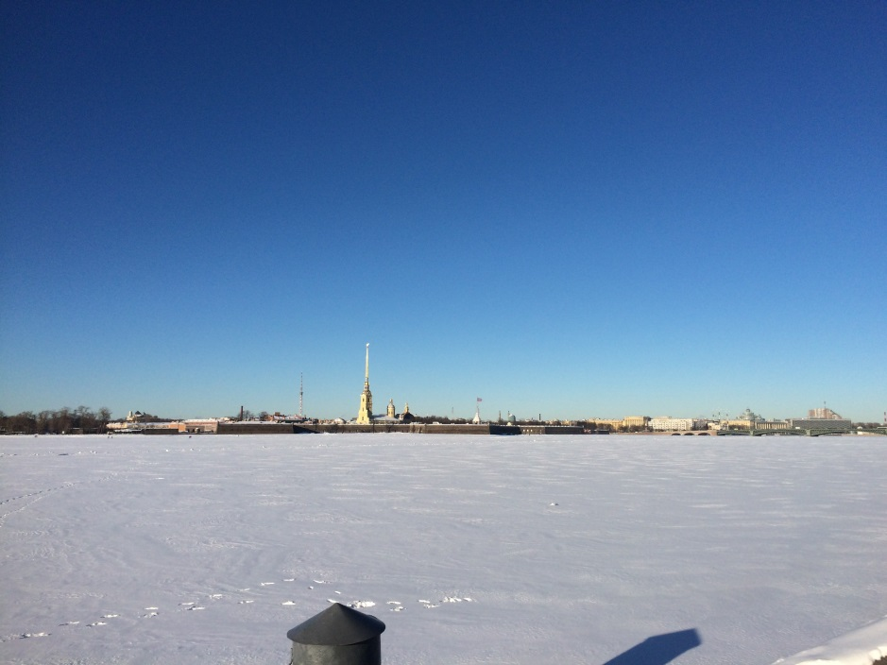
Образовательный туризм как метод конвергентного подхода в практике МБОУ «Лицей №87 имени Л.И. Новиковой»
учитель физики Прохорова Л.М.,
учитель истории и обществознания
Кочетова С.И.

Slide 2
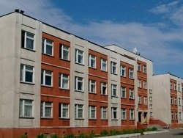
Образовательный туризм как метод конвергентного подхода в практике
МБОУ «Лицей №87 имени Л.И. Новиковой»

Slide 3
Конвергентный подход трактуется, как методология стирания междисциплинарных границ между научным и технологическим знанием.
Цель конвергентного подхода в школьном образовании - подготовка подрастающего поколения к жизни в техносфере динамично меняющегося мира

Slide 4
Конвергентное образование – это целенаправленный процесс формирования компетенций, необходимых для жизни и трудовой деятельности в эпоху конвергентных наук и технологий.
Методология конвергентного образования:
взаимодействие научных дисциплин (предметов), прежде всего, естественных;
реализация междисциплинарных проектных и исследовательских практик;
взаимопроникновение наук и технологий.
Ключевые принципы конвергентного образования:
междисциплинарный синтез естественнонаучного (и гуманитарного) знания;
переориентация учебной деятельности с познавательной на проективно-конструктивную;
модель познания – конструирование;
сетевая коммуникация;
обучение не предметам, а различным видам деятельности;
ведущая роль самоорганизации в процессах обучения.

Slide 5
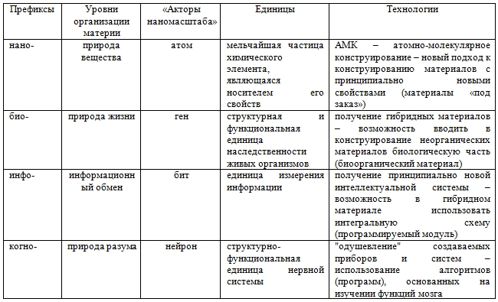
NВIС/НБИК взаимодействие и социо-гуманитарные технологии (С) – НБИКС-
основа социального прогресса (Д.И. Дубровский)

Slide 6
Теоретические основы конвергентного подхода
С 2012 года в школах города Москвы реализуется так называемый «Курчатовский проект» (М.В. Ковальчук, Д.И. Дубровин, Т.С. Фещенко, Л.А.Шестакова), цель которого, по мнению М. В. Ковальчука, сформировать на школьном уровне – на уровне «начальных знаний» – принципиально новый тип мышления – сформировать системные представления об окружающем мире. Для этого необходимо совершенствовать образовательную среду путем междисциплинарной интеграции не только на уровне урочных занятий, но и на уровне интеграции урочной и внеурочной деятельности, на уровне взаимодействия с профильными вузами.
Конвергенция и синергия: НБИКС –технологиии(нано-, био-,инфо-, когно-социо- )

Slide 7
Что такое образовательный туризм?
Разновидность туризма, обеспечивающего получение образования или повышение квалификации в течение непродолжительного временного периода (А.В.Бабкин, Э.А.Лунин и др.).
Инновационная образовательная технология (В.Л.Погодина).
Значимый фактор глобализации и интернационализации образования (В.А.Титов, В.А.Фарбер и др.).
Развивающийся сектор экономики туризма, завоевывающий признание во всем мире (Н.А.Козлова).

Slide 8
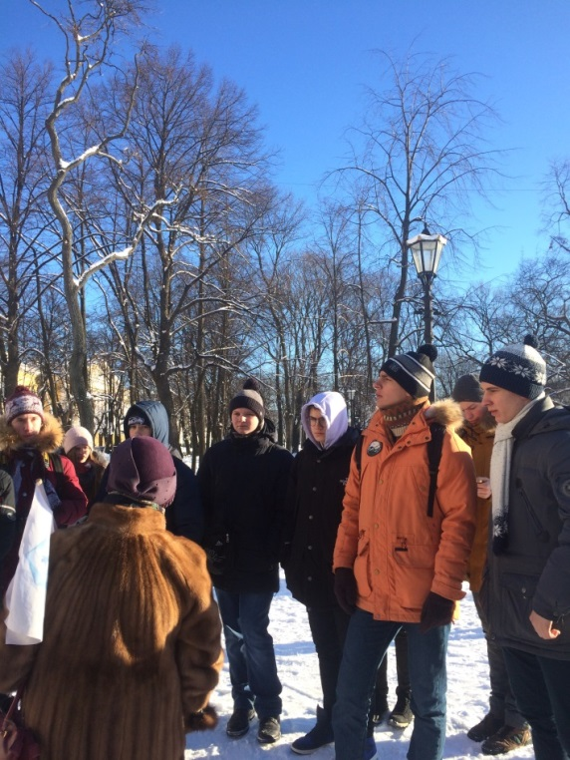
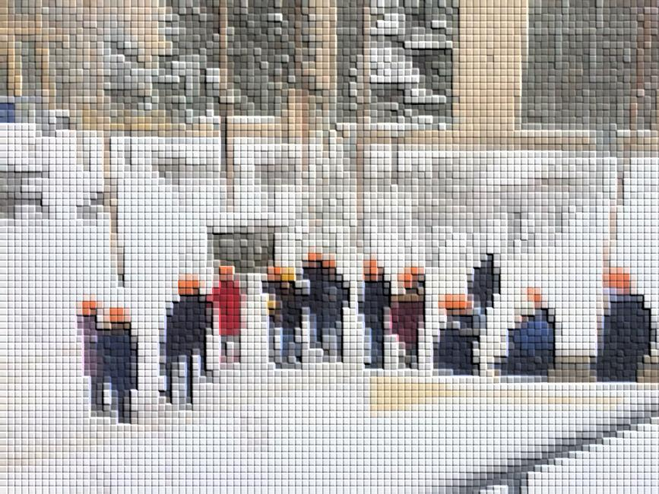
Образовательный туризм - вид туризма, охватывающий различные виды обучения и просвещения, которые осуществляются вне постоянного места жительства, как правило, в форме туристических поездок на период от 24 часов до 6 месяцев без занятия деятельностью, связанной с получением дохода от различных источников в стране (месте) временного пребывания.
Образовательный туризм интегрирует образование и туризм.
…Один из видов непрерывного образования

Slide 9
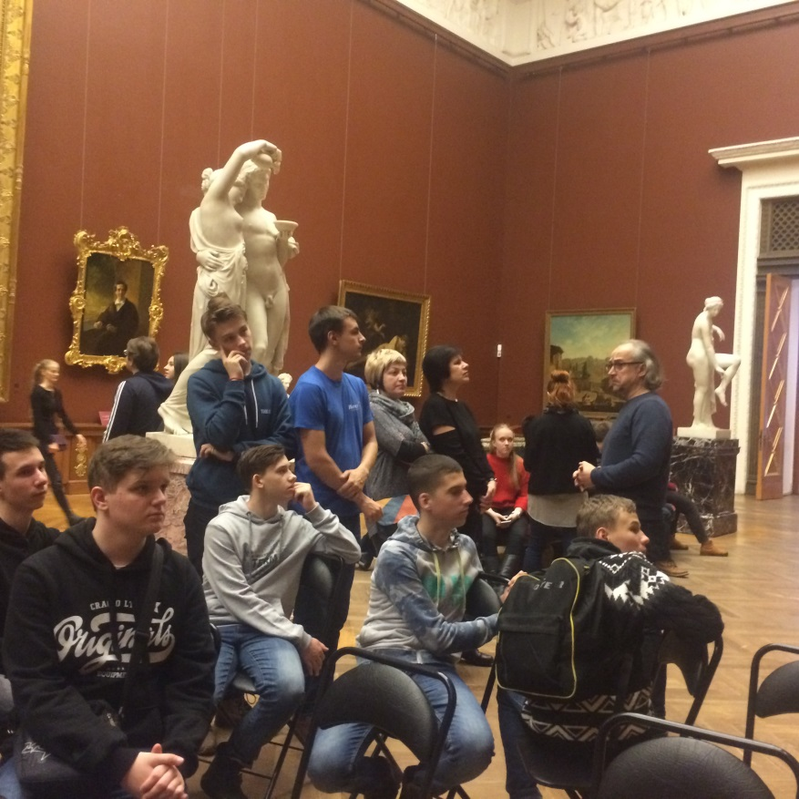
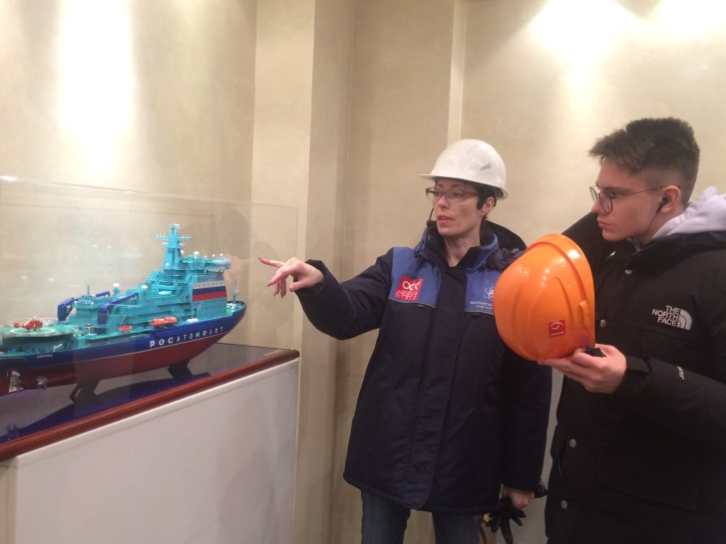
Образовательный туризм –высокоэффективная технология развития, обучения, воспитания и, одновременно, форма
организации учебно-воспитательного процесса.
Образовательный туризм - вид активной познавательной деятельности с элементами
отдыха и досуга.
Познавательные туры, совершаемые с целью выполнения задач, определенных учебными программами образовательных учреждений

Slide 10
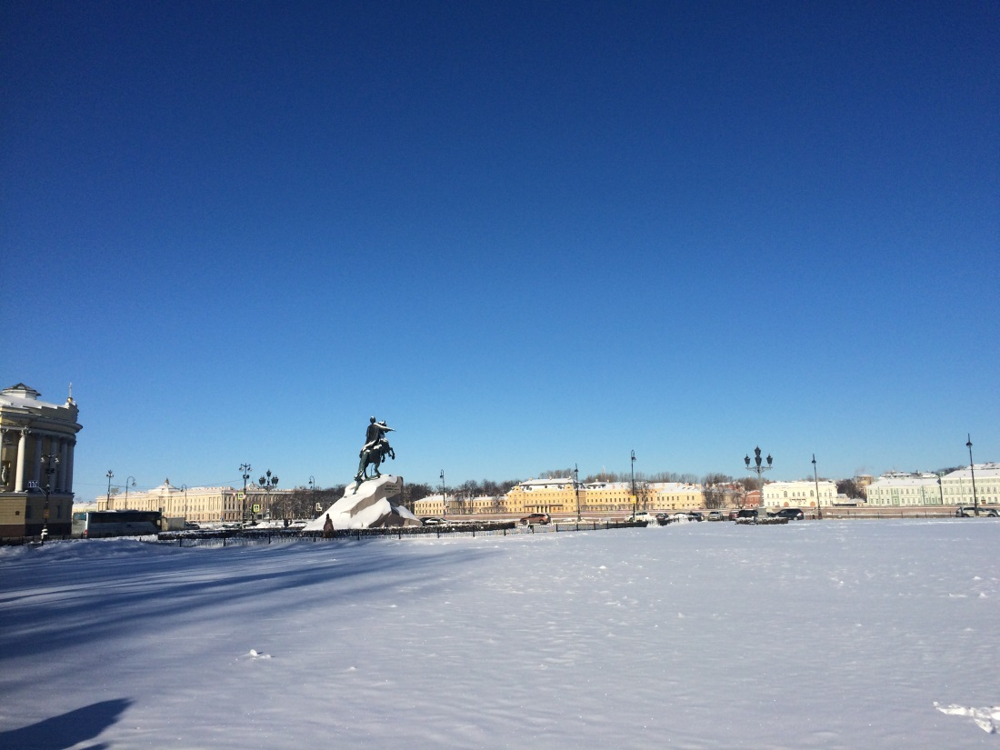
Познавательная деятельность направлена
•на исследование, изучение и использование
историко-культурного потенциала города,
области, страны
•на повышение уровня межпредметных знаний,
•на получение практико-ориентированных знаний,
•на получение опыта профессиональных ролей

Slide 11
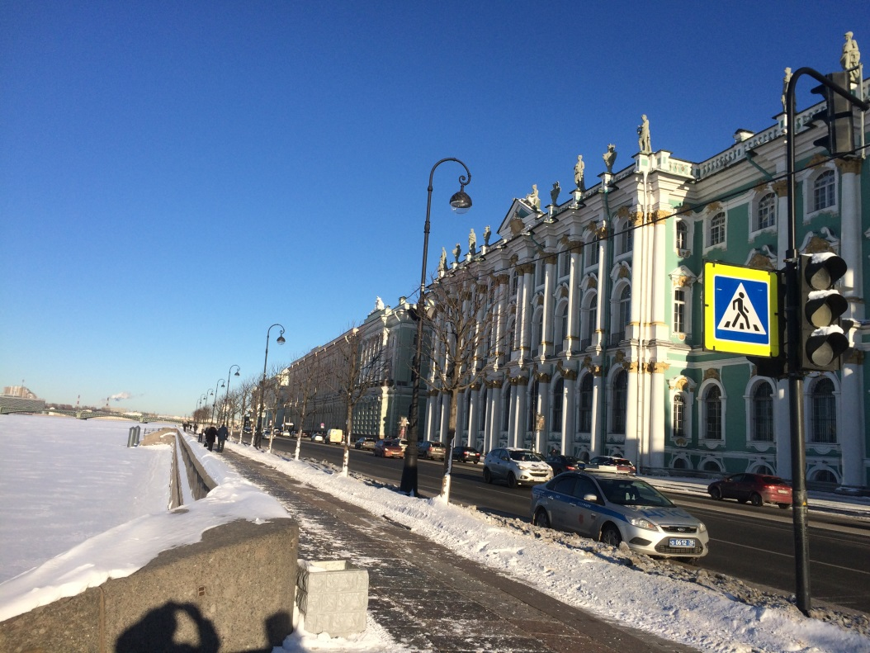
Цели
Основная цель экскурсионно-образовательной деятельности в школе – углубленное изучение школьной программы, воспитание нравственных чувств и эстетического сознания, творческого отношения к учёбе, труду, жизни, воспитание ценностного отношения к истории и культуре своей страны и других народов, к природе и окружающей среде.

Slide 12
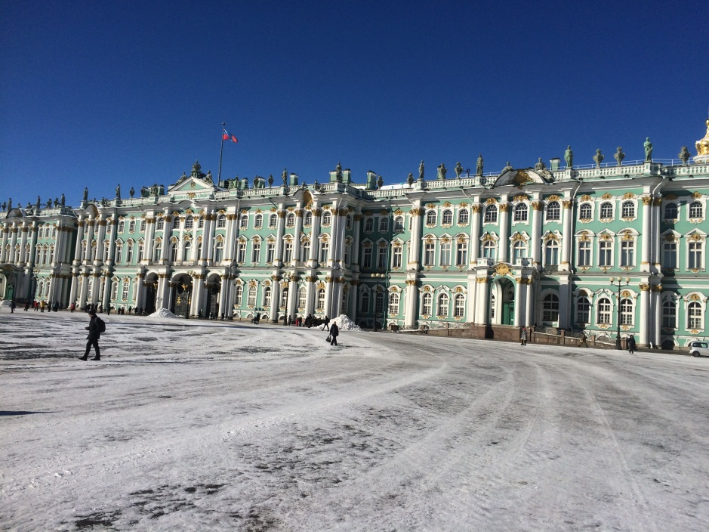
Принципы организации деятельности:
- дидактизм: научность, связь с жизнью, доступность, системность, доходчивость и убедительность;
- тематичность;
- наглядность;
- эмоциональность;
- активность.
Виды образовательного туризма: образовательное путешествие: познавательное, профориетационное;
образовательная экскурсия-
вводная экскурсия,
урок-экскурсия.
-

Slide 13
Лицей стал победителем в конкурсе Фонда президентских грантов на развитие гражданского общества (второй конкурс 2018 года, более 9000 участников), получив грант
Президента Российской Федерации по направлению «Поддержка проектов в области науки, образования и просвещения»
Тема проекта : « Дети цифровой эры – инженеры ХХI века»
Нижний Новгород

Slide 14
«Сегодня лидерами глобального развития становятся те страны, которые способны создавать прорывные технологии и на их основе формировать свою собственную мощную производственную базу. Качество инженерных кадров становится одним из ключевых факторов конкурентоспособности государства и , что принципиально, основой для его технологической, экономической независимости.» ( В.В. Путин)

Slide 15
Образовательный туризм в практике МБОУ «Лицей №87 имени Л.И. Новиковой»
учитель истории и обществознания Кочетова С.И.

Slide 16
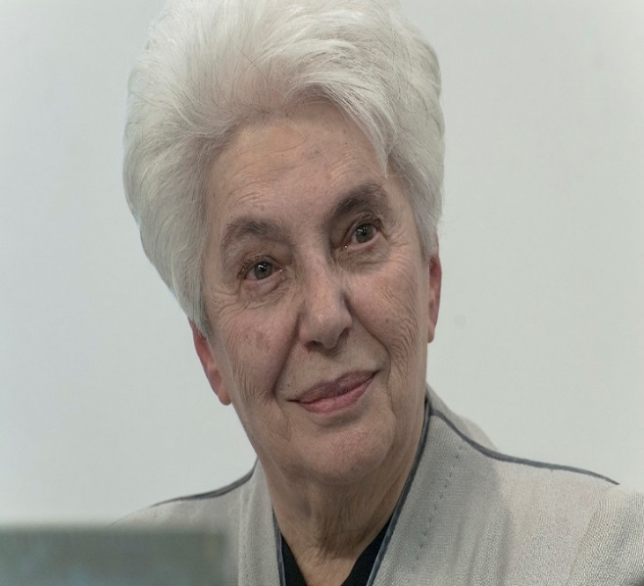
II съезд Общества русской словесности, 5.11.2019, МГУ
Наталия Солженицына: 1.«Важно отметить, что сам по себе технический прогресс, в отрыве от гуманитарного знания и нравственного развития, нисколько не способствует улучшению человеческой природы».
2. «В самые ближайшие десятилетия, наряду с исчезновением ряда традиционных профессий возникнет большое число новых. Значительно вырастет потребность в людях из нетехнических областей… - которые были бы способны, детально продумывать каждый шаг на пути обучения машин адекватному реагированию на человека и пребыванию в границах установленных этических норм».

Slide 17
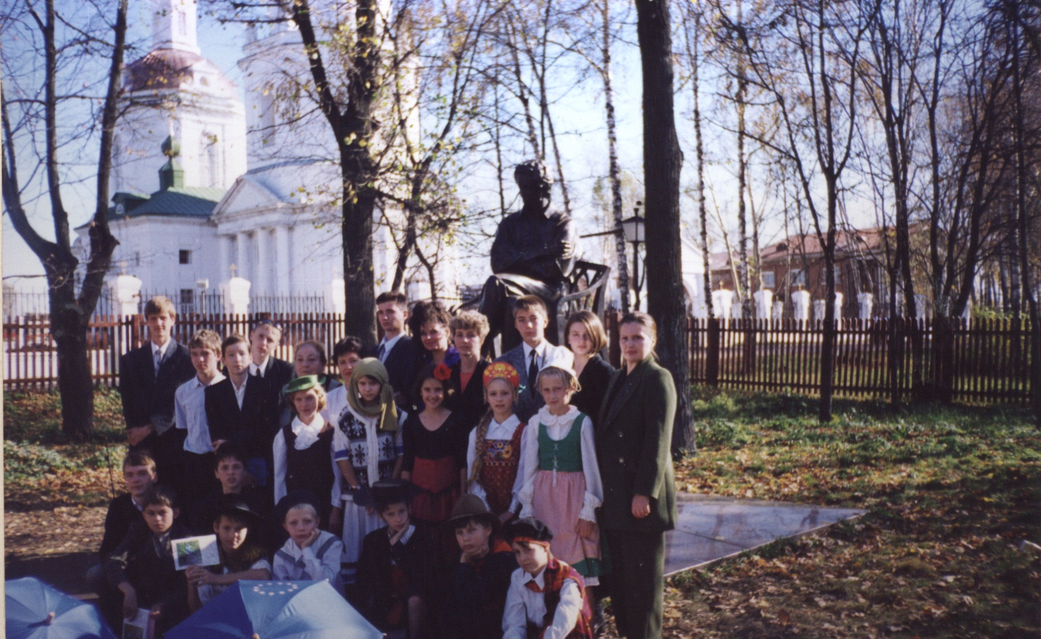
1999 год
июнь
Иноземные наряды Пушкинской музы
Конкурс национальных костюмов России и Европы
Классный руководитель: Ронжина С.Г. и учащиеся 5 "Б" класс, руководитель Евроклуба Кочетова С.И.

Slide 18
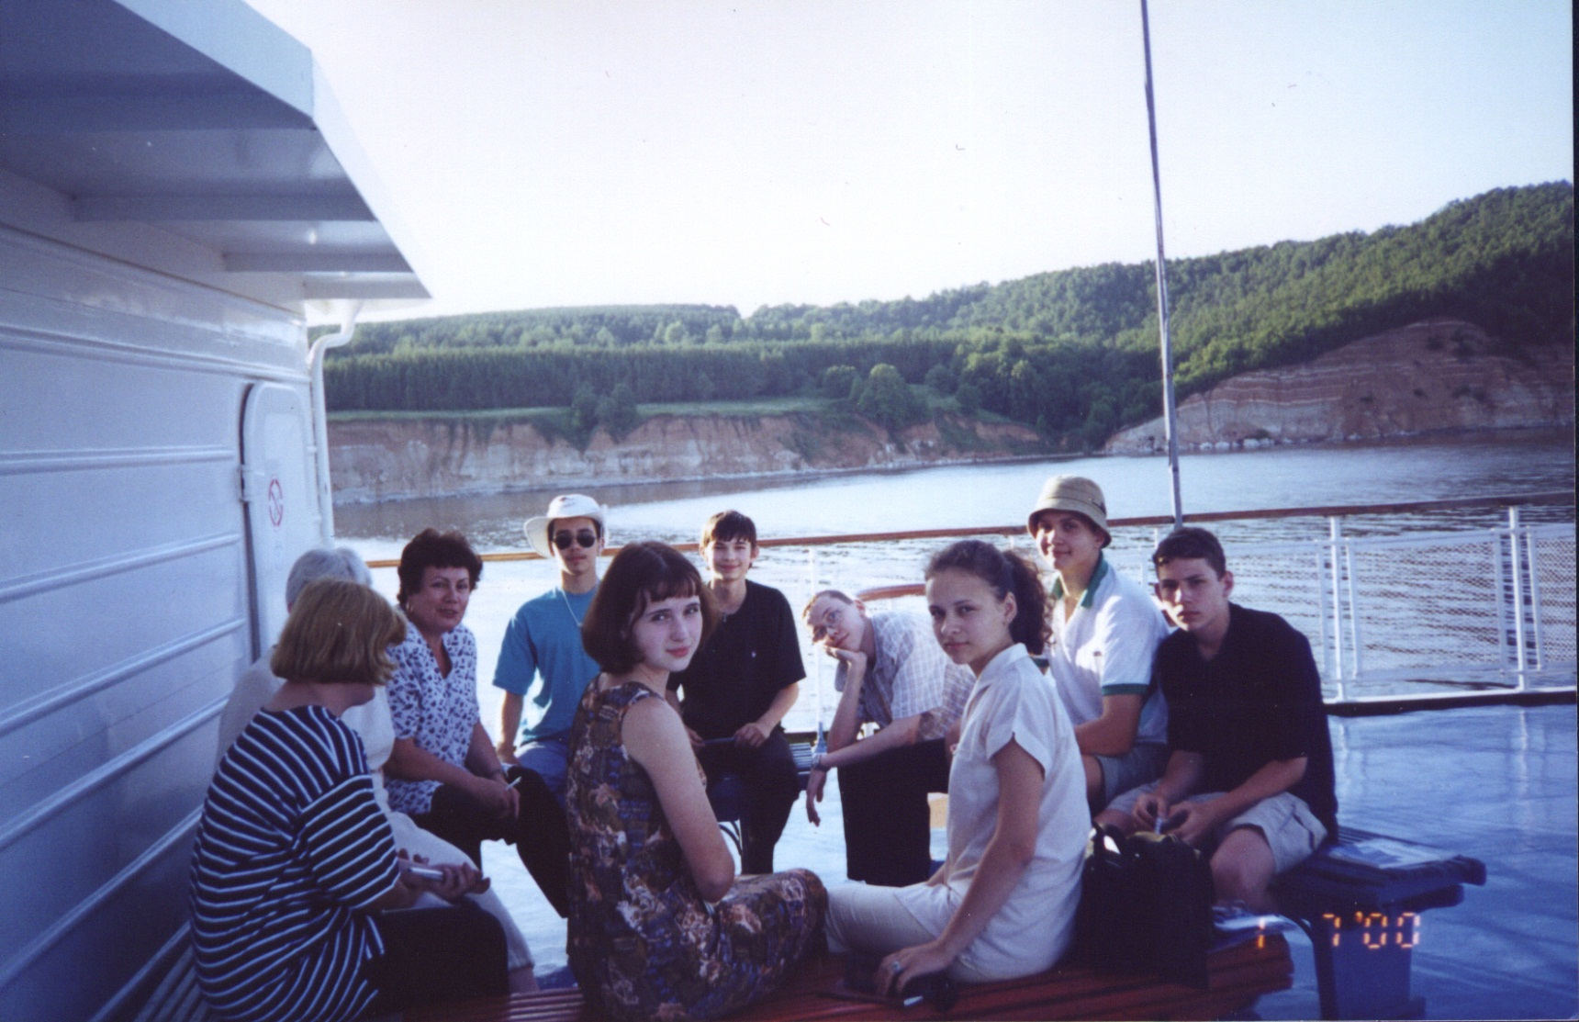
Первая Еврошкола
Июль 2000 года Нижний Новгород - Астрахань
Еврошкола как разновидность
образовательного туризма

Slide 19
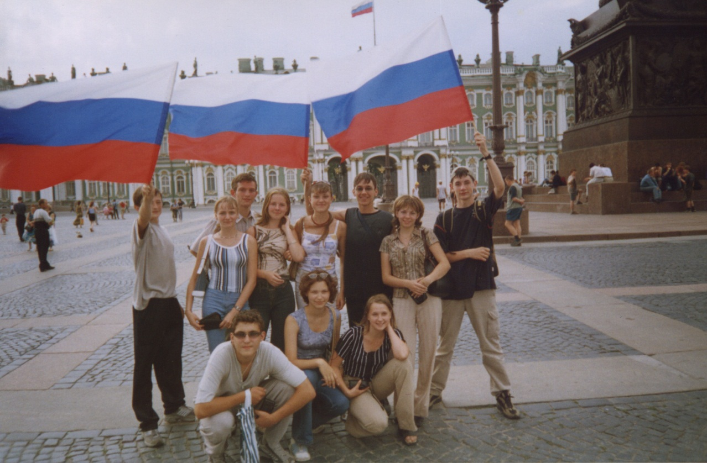
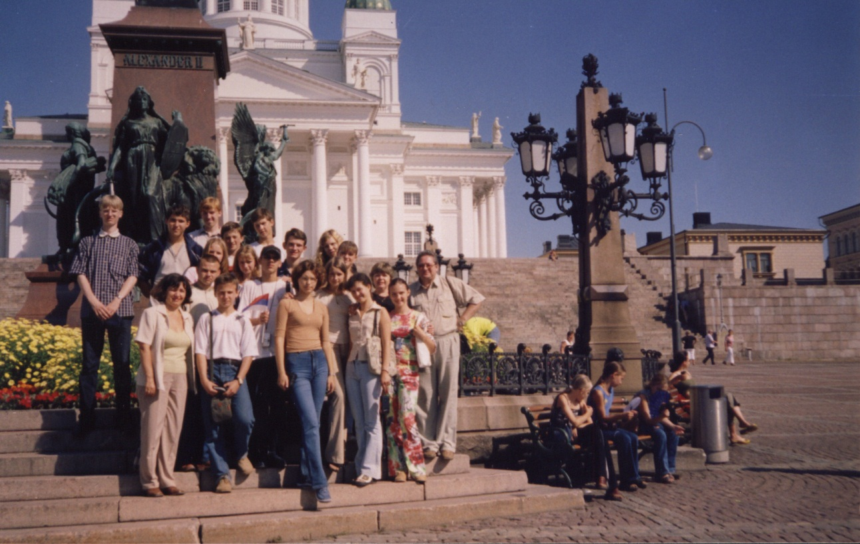
Июль 2003 года
Евроклуб и учащиеся лицея
в Санкт-Петербурге и Хельсинки.
Виват, Россия!!!

Slide 20
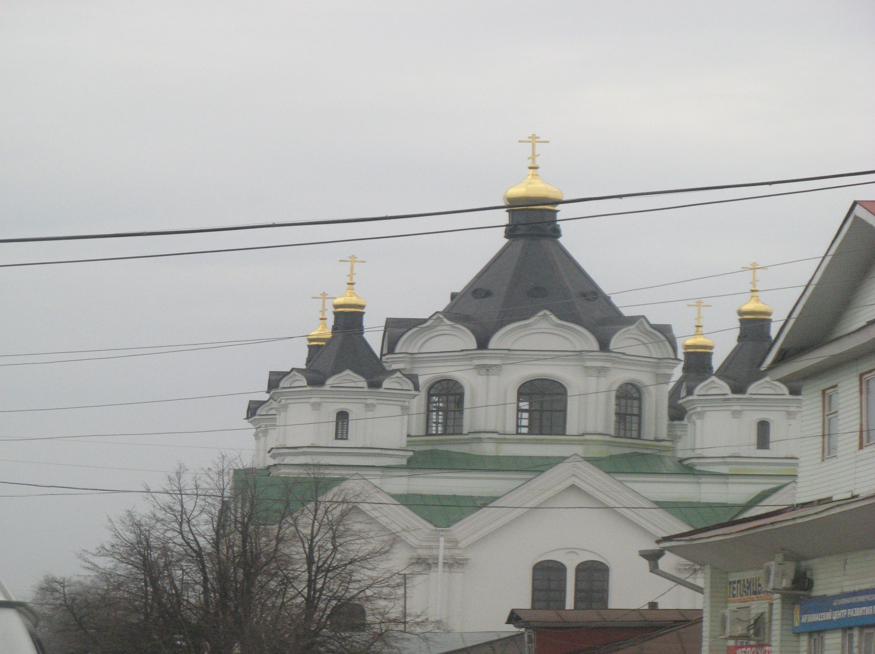
Саров:
музей атомной бомбы и древний монастырь,
23-24 октября 2019года

Slide 21
День первый: экскурсия по музею атомного центра 23 октября 2019 г.

Slide 22
Экскурсия в Саровский монастырь

Slide 23
Встреча с саровскими лицеистами: испытание игротекой

Slide 24
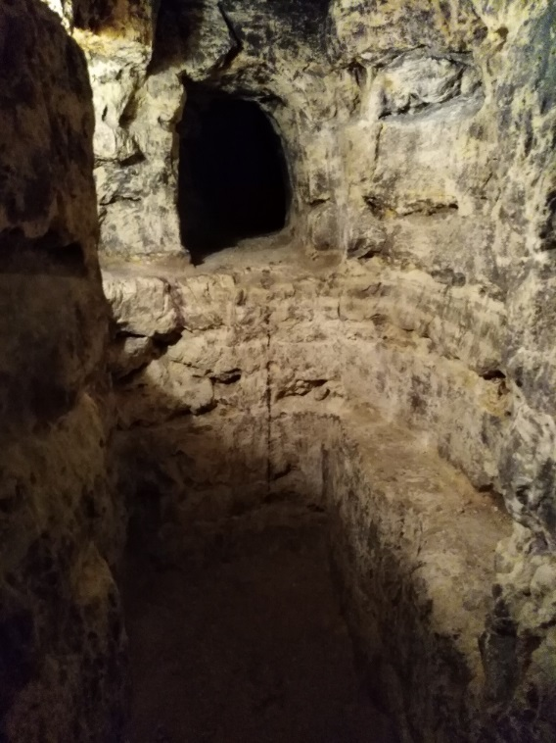
День второй: наше открытие подземного храма 24 октября 2019 г.

Slide 25
Игра - квест по истории ядерного оружия

Slide 26
Встреча с молодыми специалистами Саровского ядерного центра

Slide 27
Образовательный туризм в практике МБОУ «Лицей №87 имени Л.И. Новиковой»
Балтийский завод
учитель физики Прохорова Л.М.

Slide 28
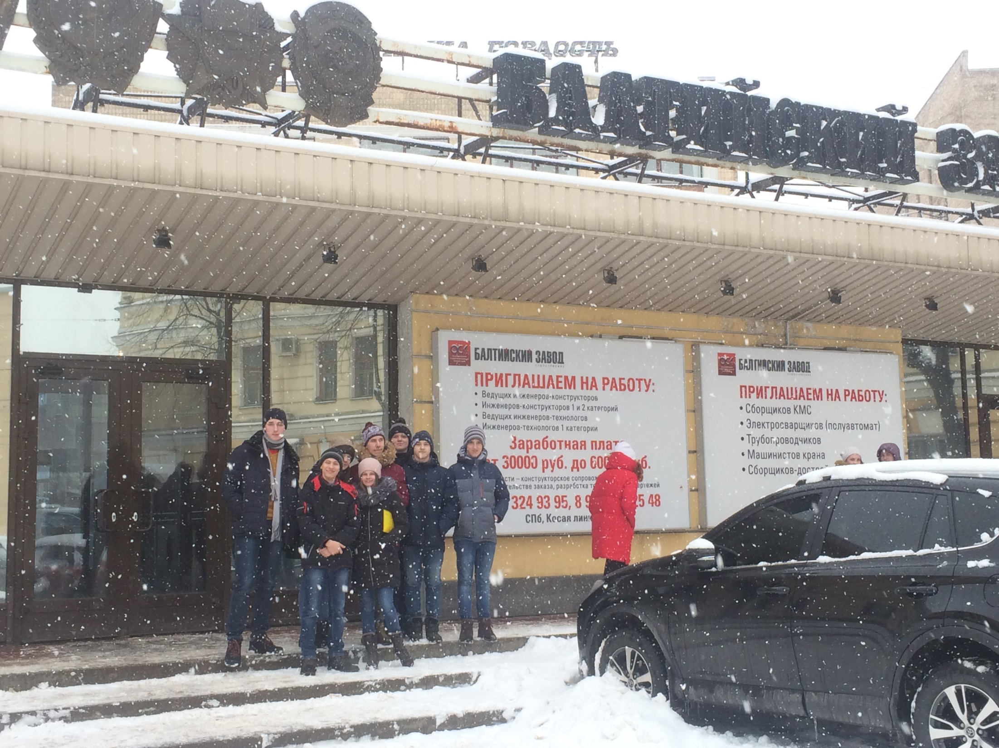
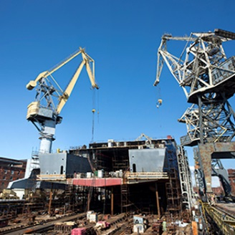

Slide 29
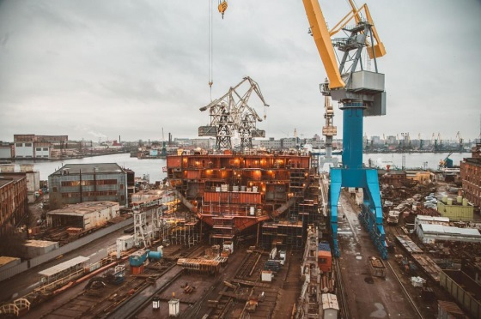
Балтийский завод основан в 1856 году.
За 159 лет существования на заводе построено более 500 судов и кораблей, среди которых атомные ледоколы и атомные ракетные крейсеры, суда космической связи и специального назначения.
В настоящее время ООО «Балтийский завод – Судостроение» специализируется на строительстве надводных кораблей 1 ранга, судов ледового класса (ледоколов, многофункциональных судов-снабженцев, судов технического обеспечения работ на шельфе) с атомными и дизель-электрическими силовыми установками, атомных плавучих энергоблоков, плавучих опреснительных комплексов.
Цель посещения завода:
Ознакомление учащихся лицея с современным производством ледокольного флота России, историей атомного ледоколостроения, применением атомных ректорных установок последнего поколения
Программа посещения завода:
Знакомство с историей завода (лекция в конференц-зале музея завода)
Обзор ледоколов, построенных на заводе (лекция в конференц-зале музея завода)
Знакомство с современными ледокольными атомными реакторами (лекция в конференц-зале музея завода). Завод сотрудничает с предприятиями концерна «Росэнергоатом»
Посещение некоторых цехов завода
Посещение стапелей, на которых велось
строительство ледоколов «Арктика» и «Урал»

Slide 30
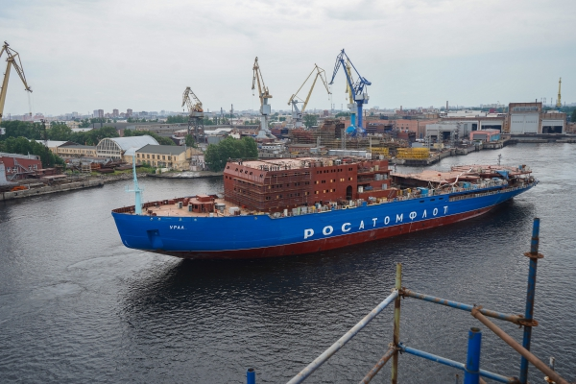
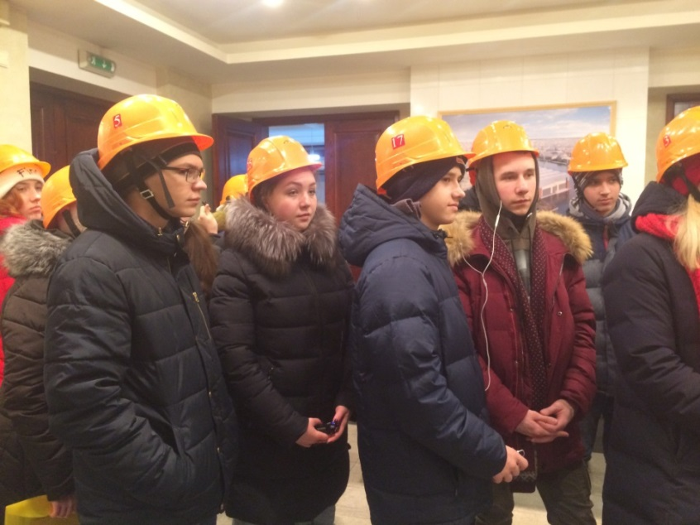
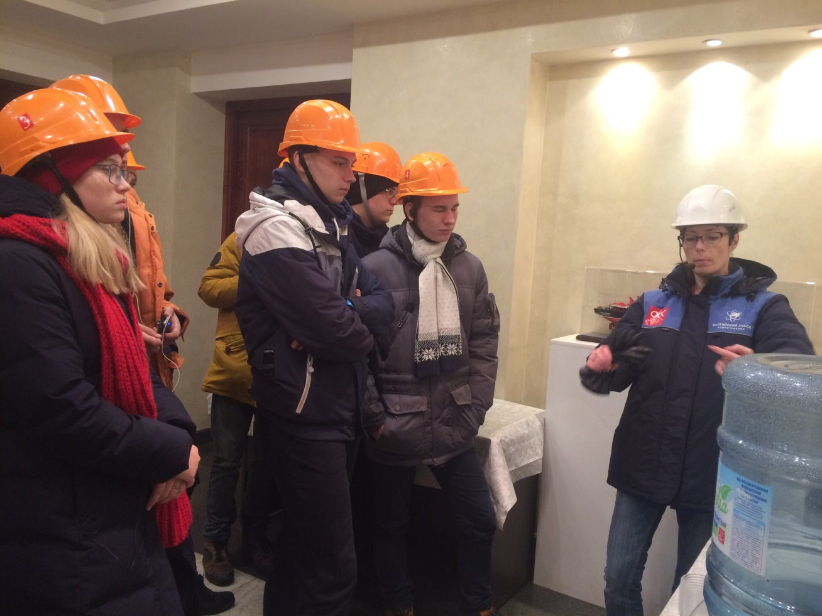
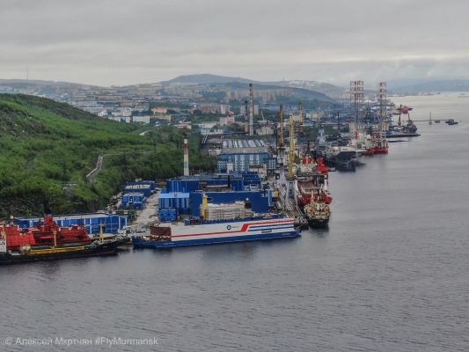

Slide 32
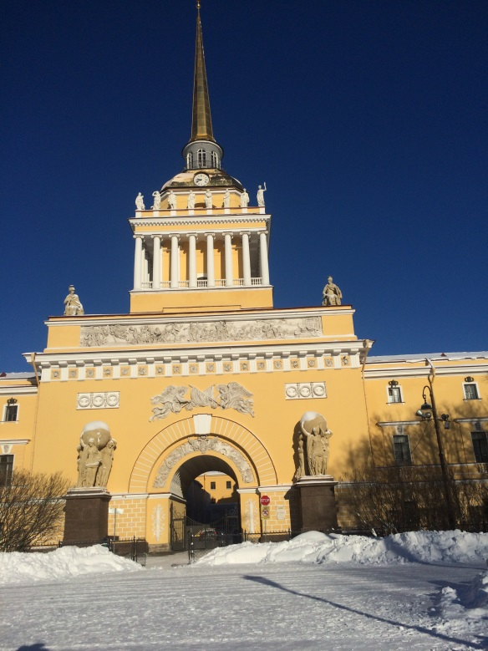

Slide 33
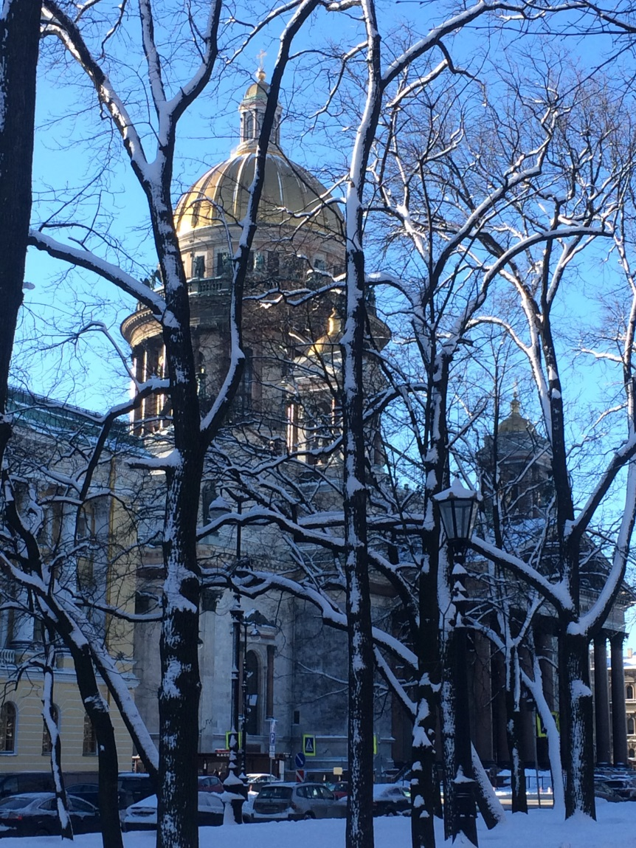
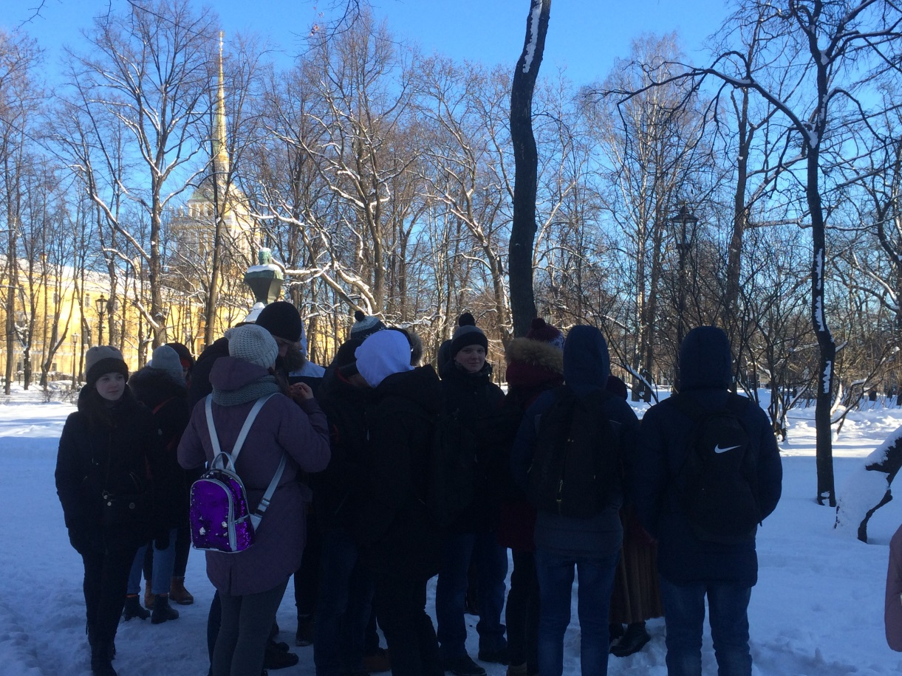
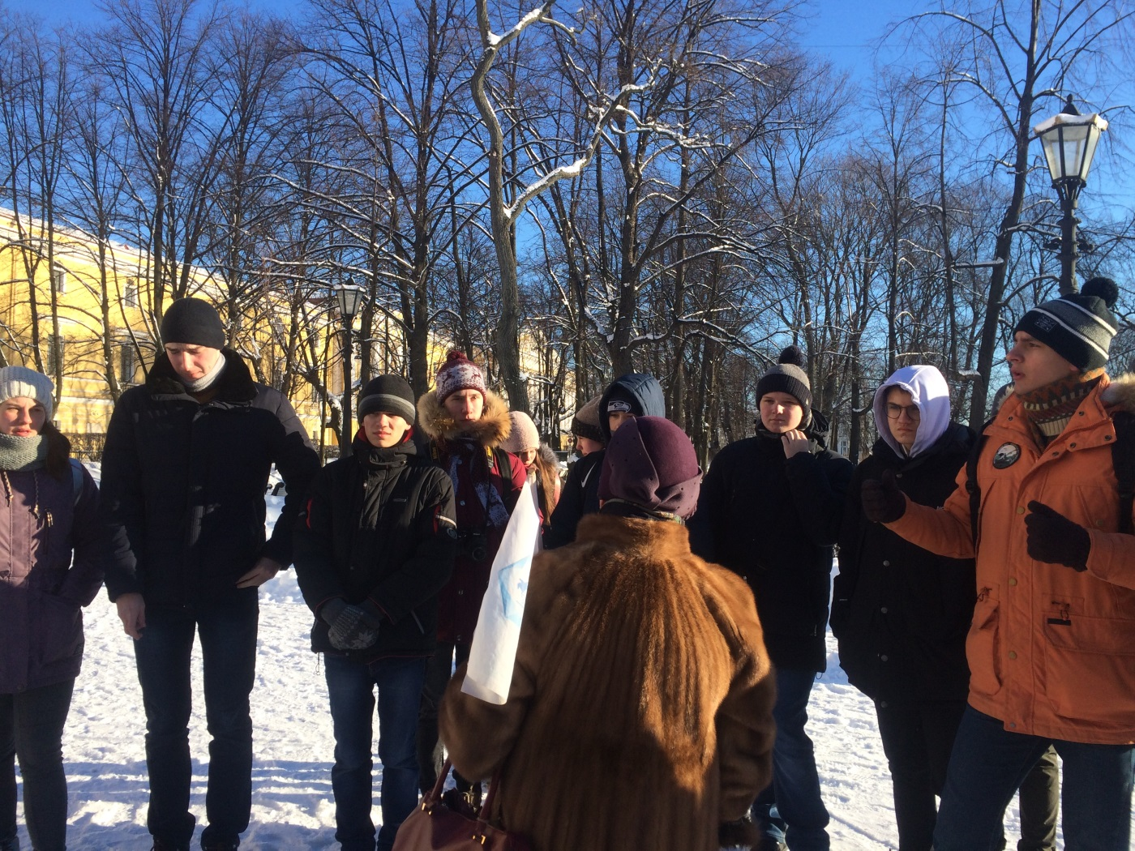

Slide 34
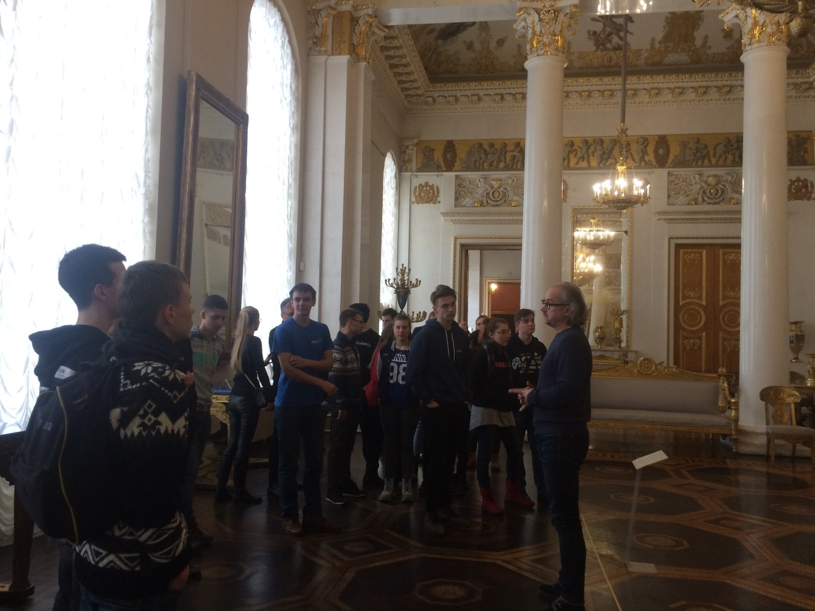
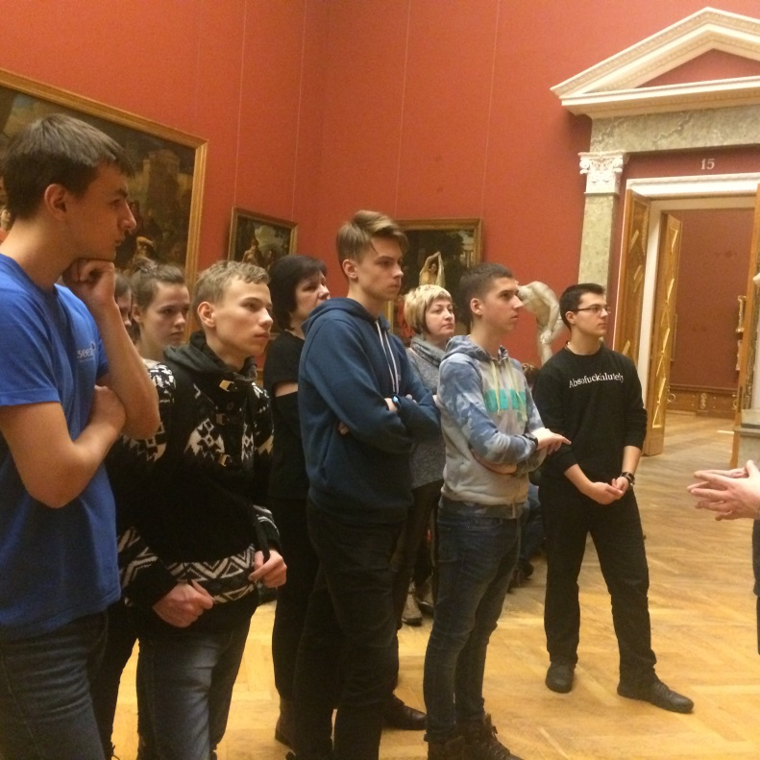
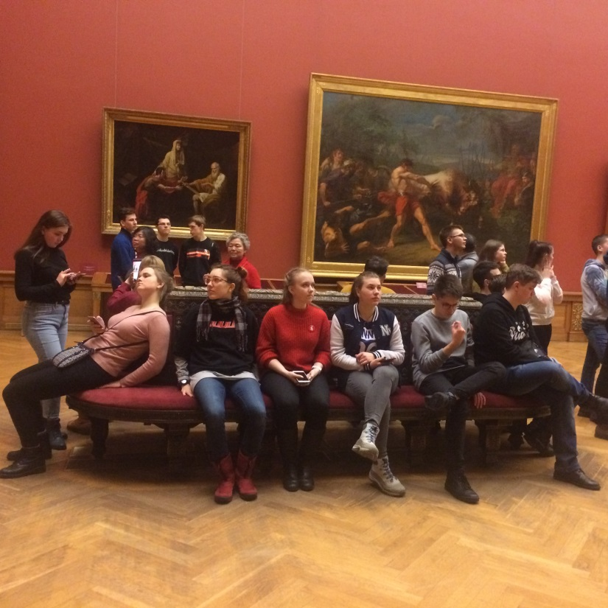
Культурная программа

Slide 35
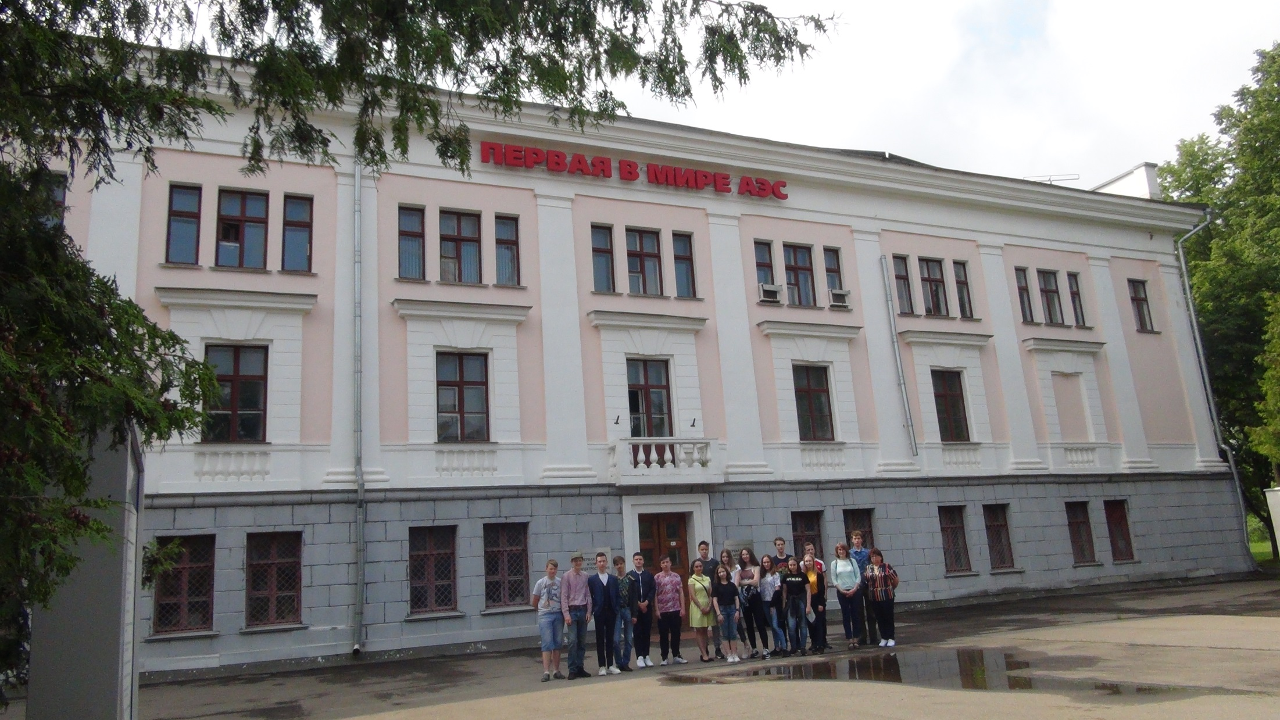
г. Москва и г. Обнинск 3.05.-31.05. 2019г.

Slide 36
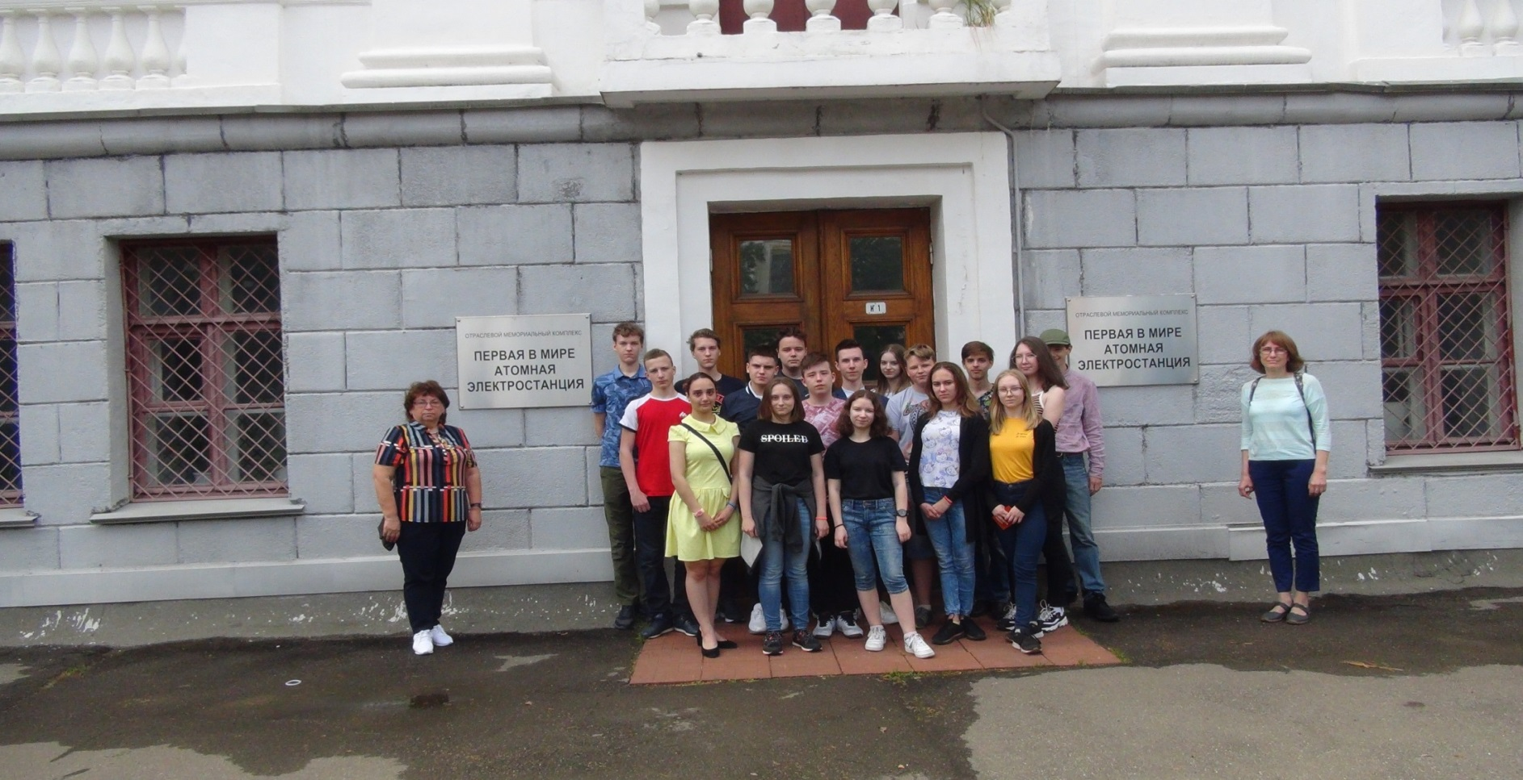
О́бнинская АЭС — первая в мире атомная электростанция, подключённая к общей электрической сети;
В апреле 2002 года выведена из эксплуатации и в настоящее время функционирует как мемориальный комплекс.
На АЭС была проведена экскурсия, на которой учащиеся познакомились с историей становления атомной промышленности в стране, историей создания самой АЭС, принципами её работы и управления реактором, посетили зал управления АЭС и реакторный зал. Экскурсия прошла на очень высоком познавательном уровне, произвела сильное эмоциональное впечатление.

Slide 37
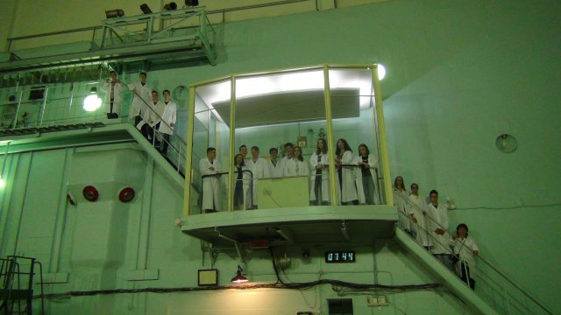
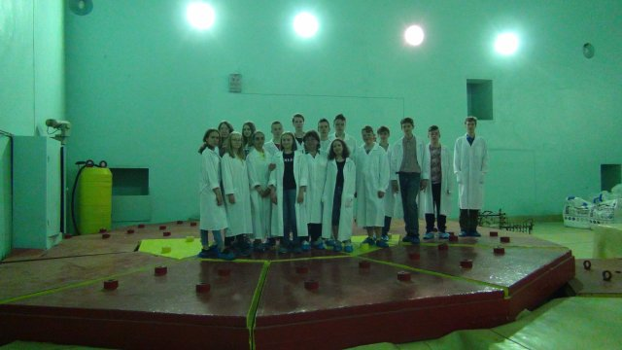
В реакторном зале… На крышке реактора…

Slide 38
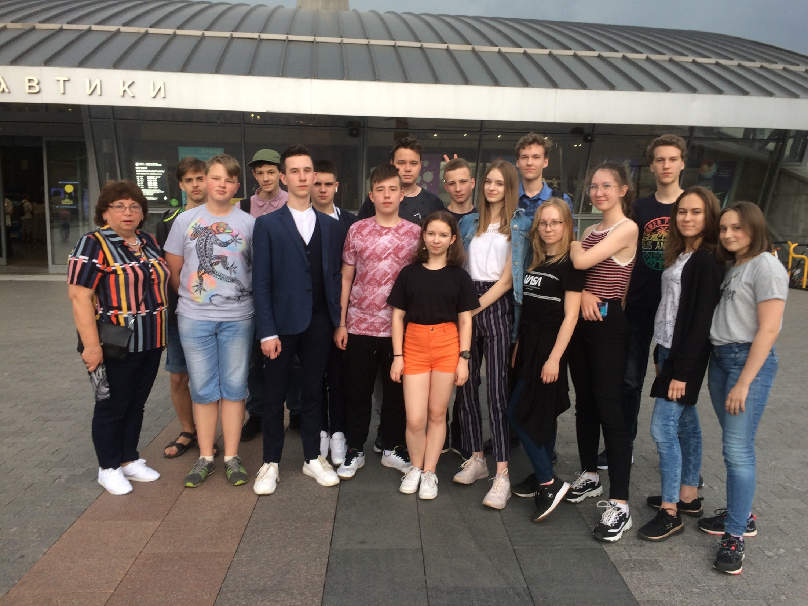
В музее космонавтики

Slide 39
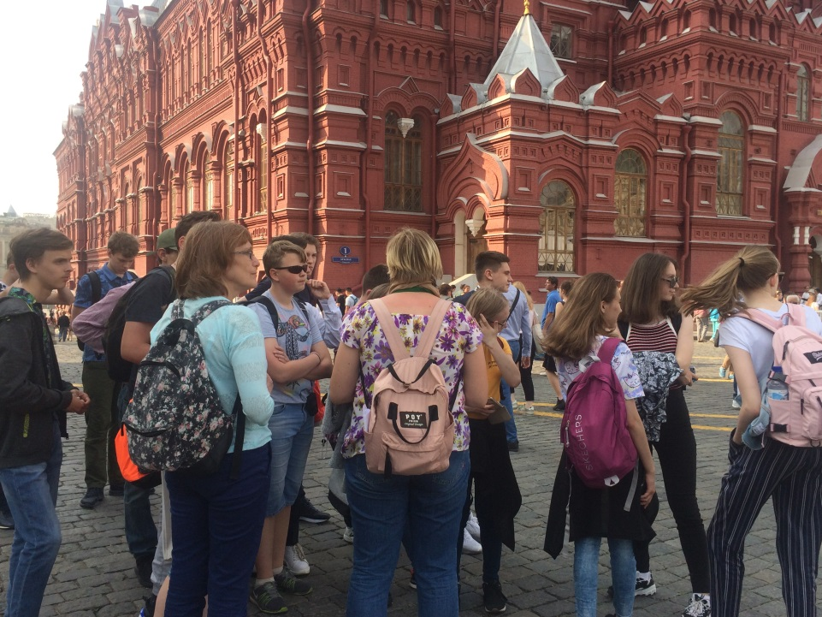
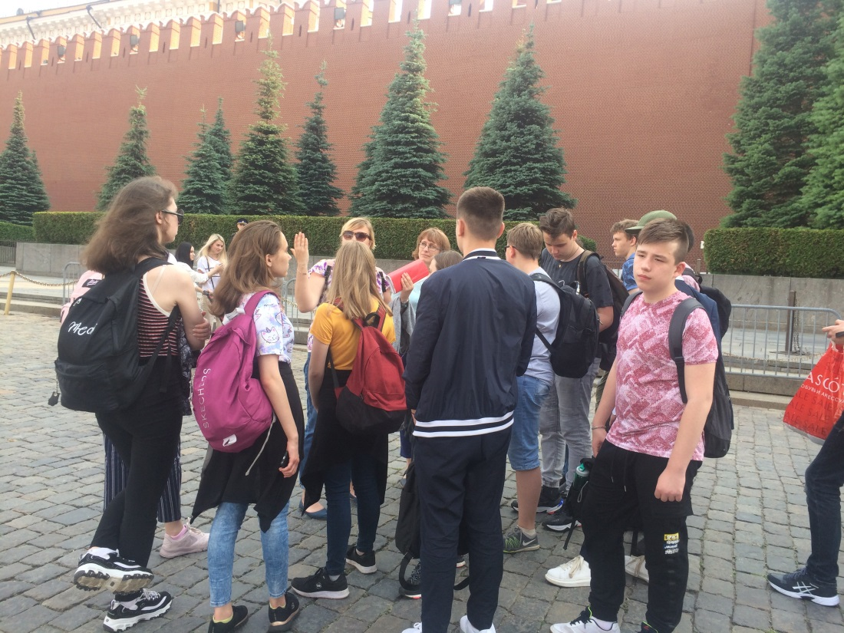
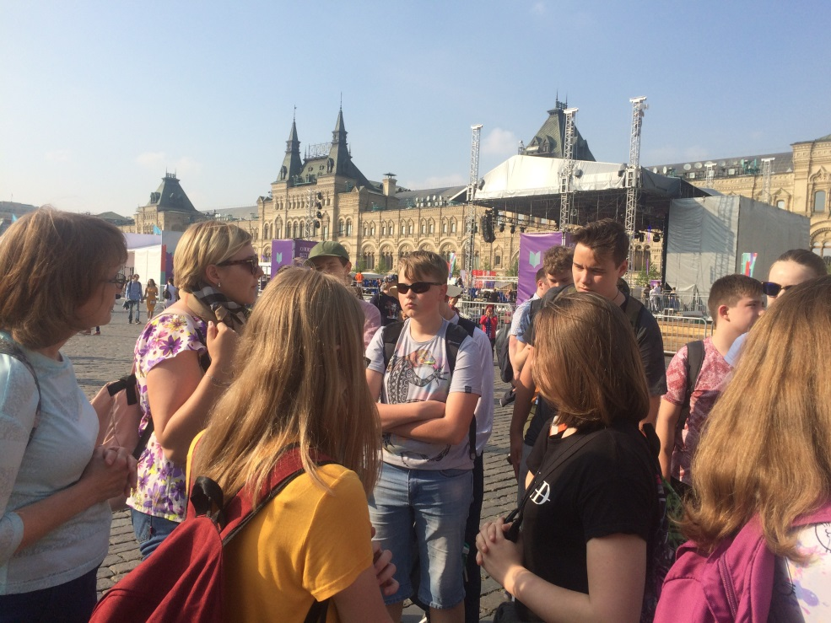

Slide 40
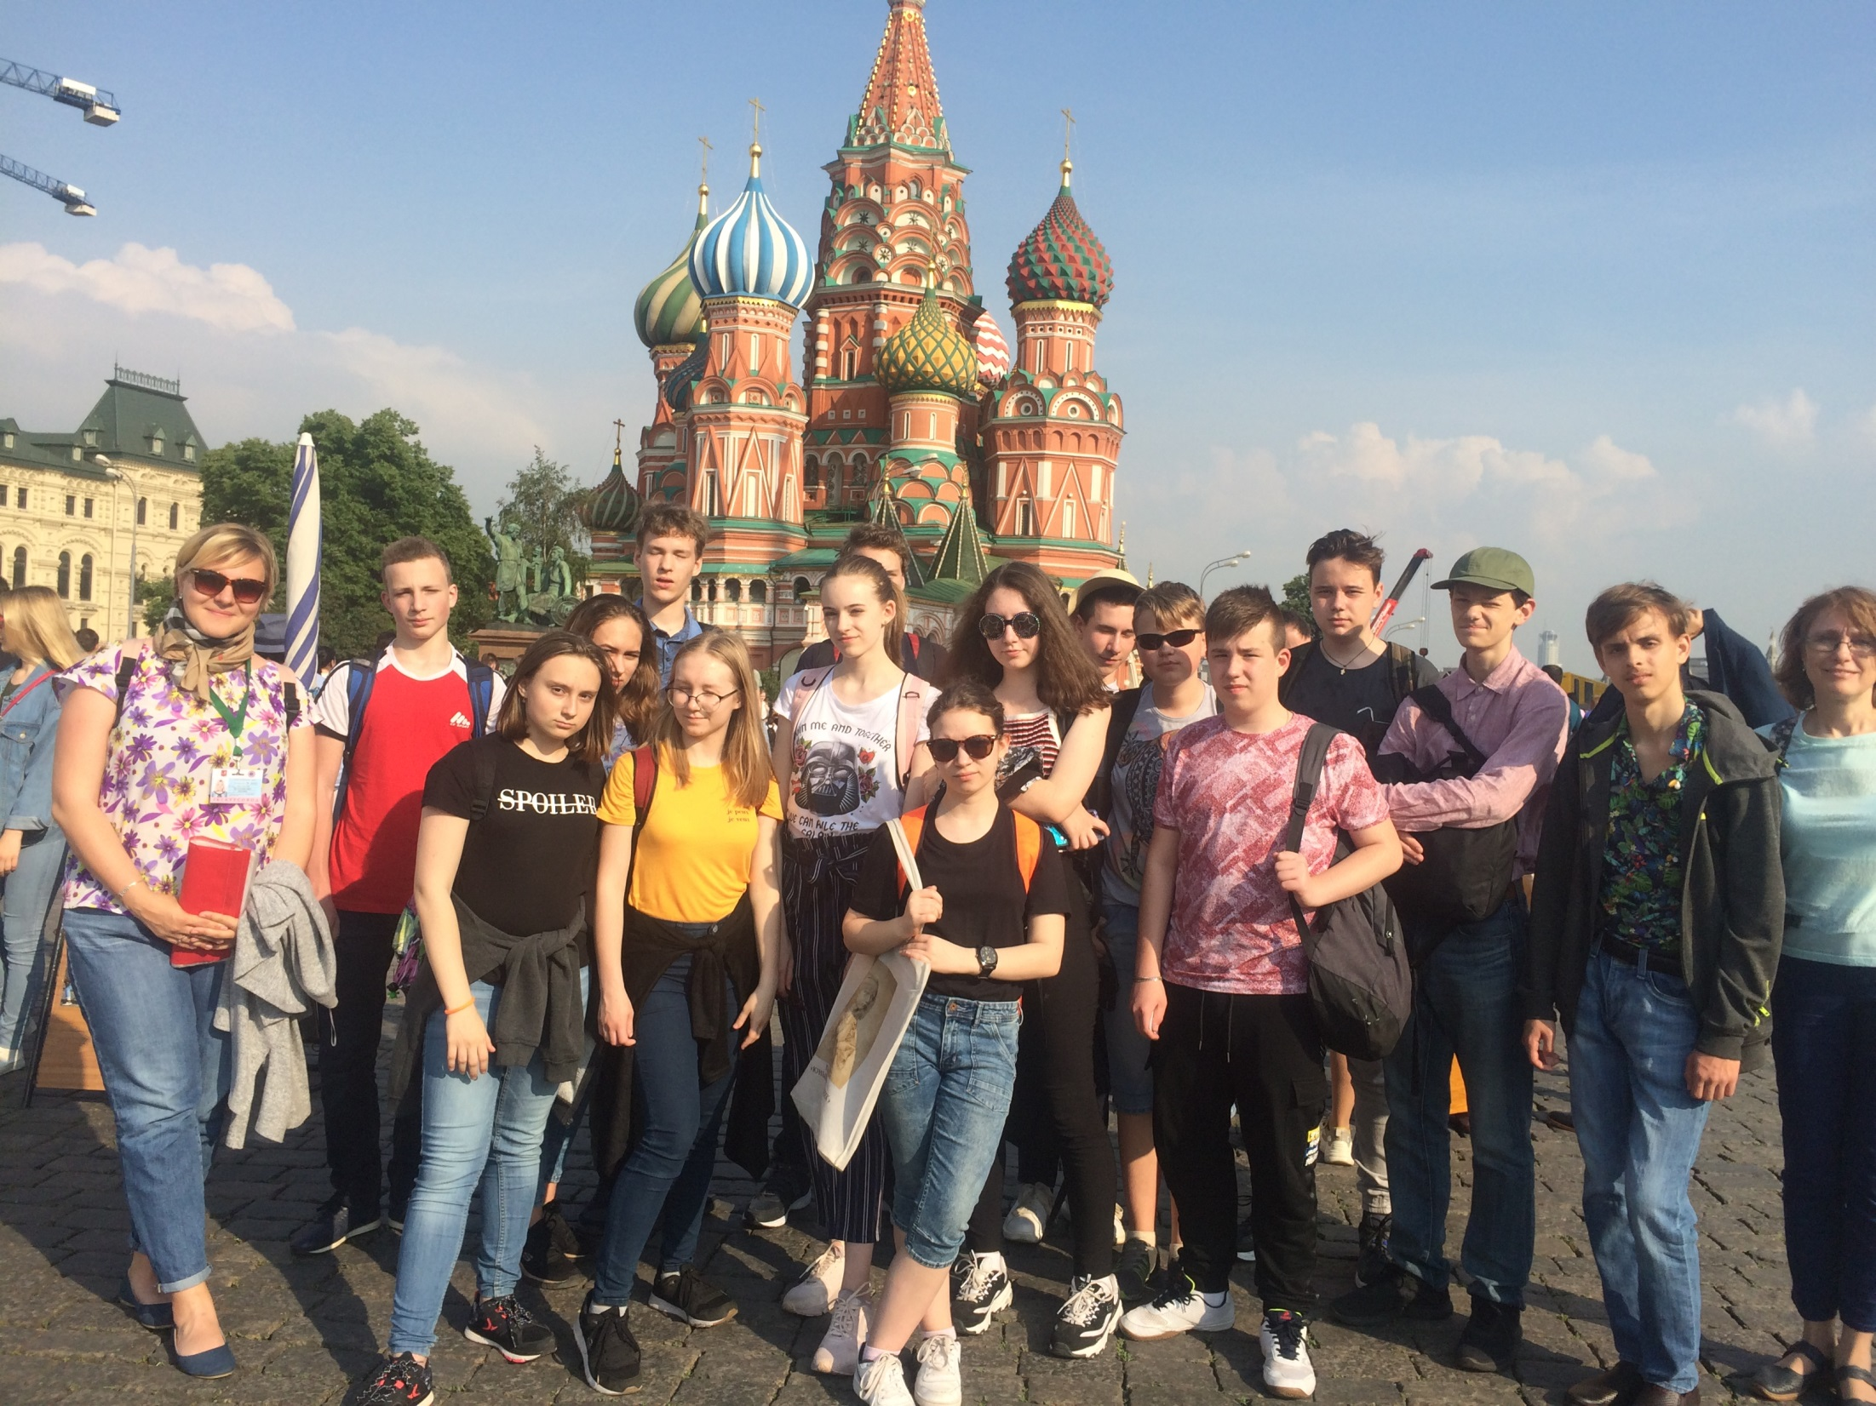

Slide 41
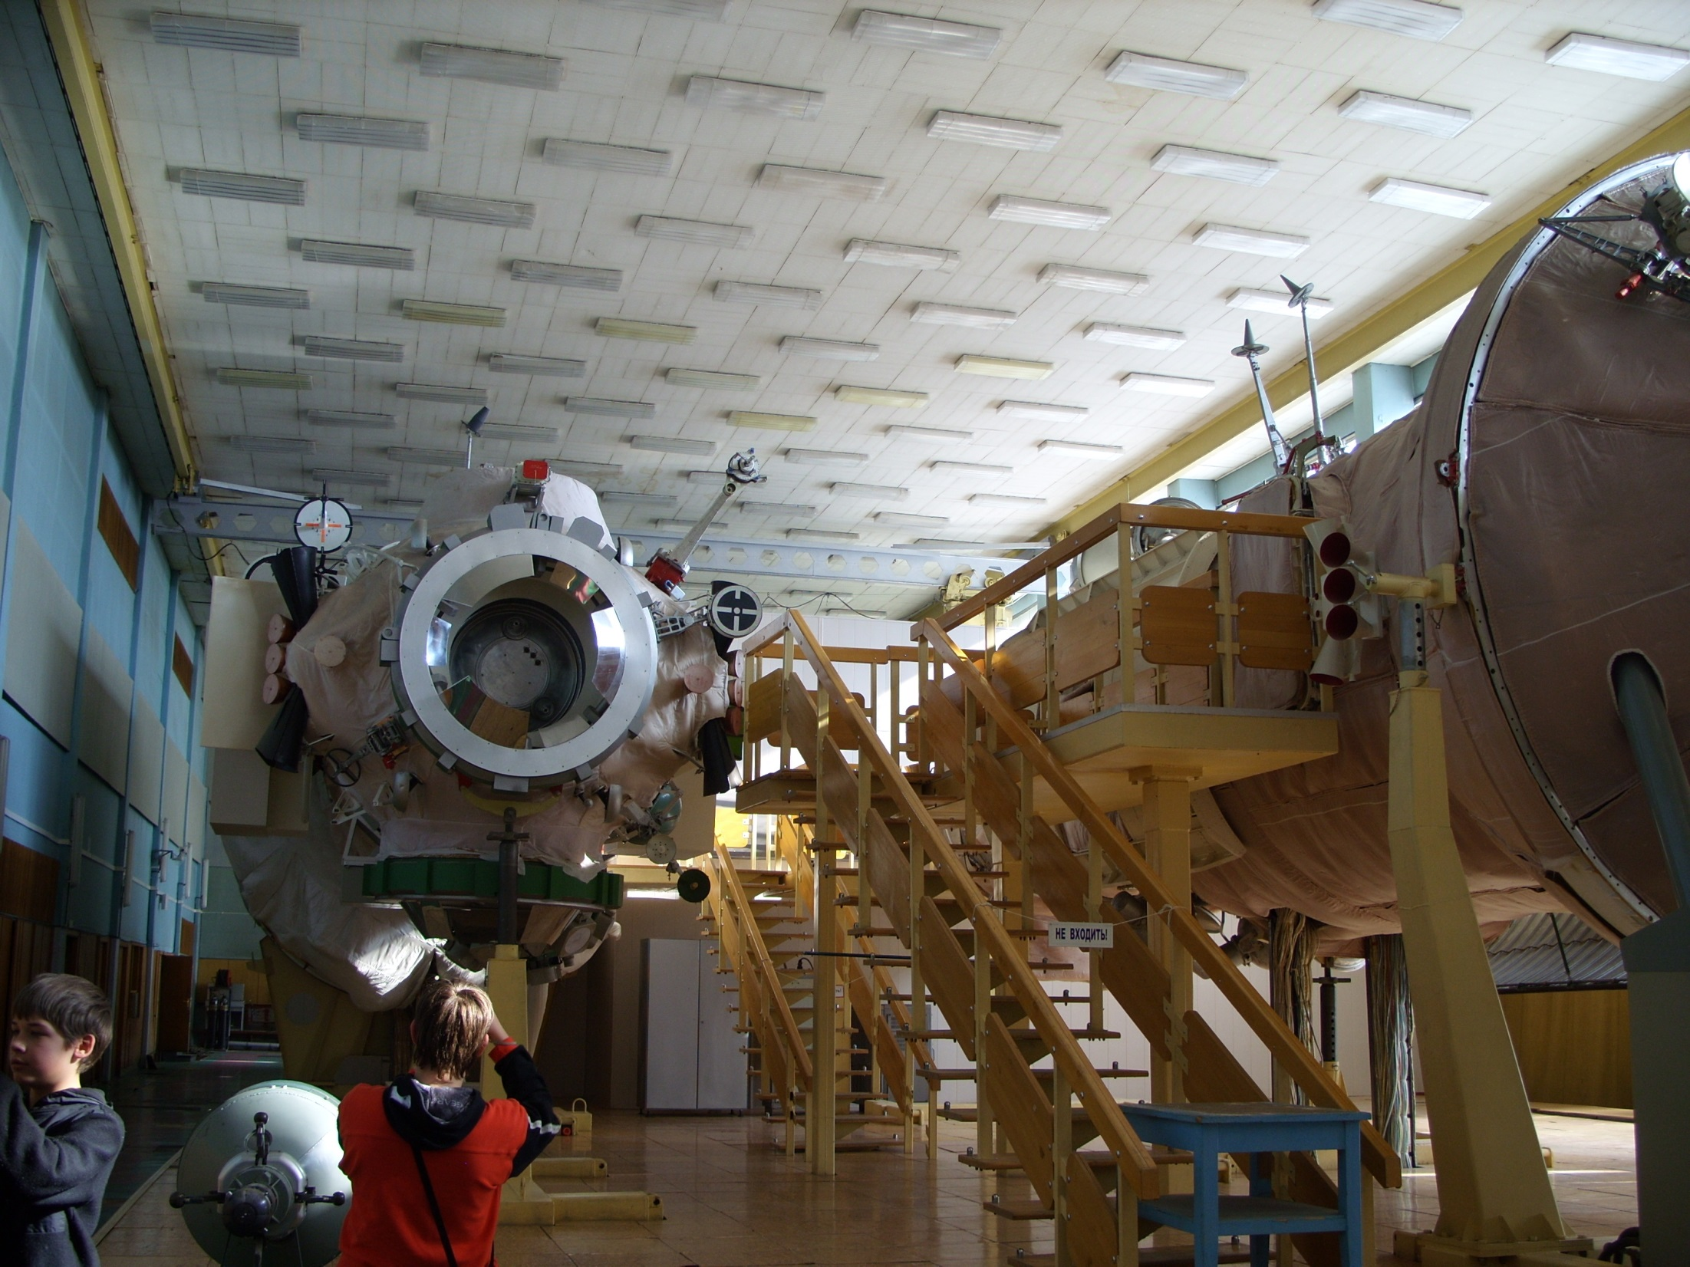
Звёздный городок

Slide 42
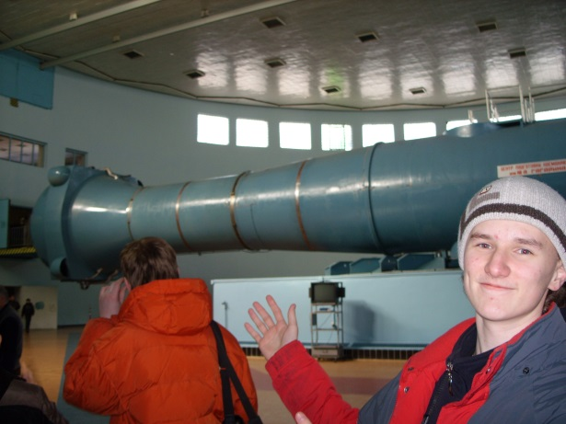
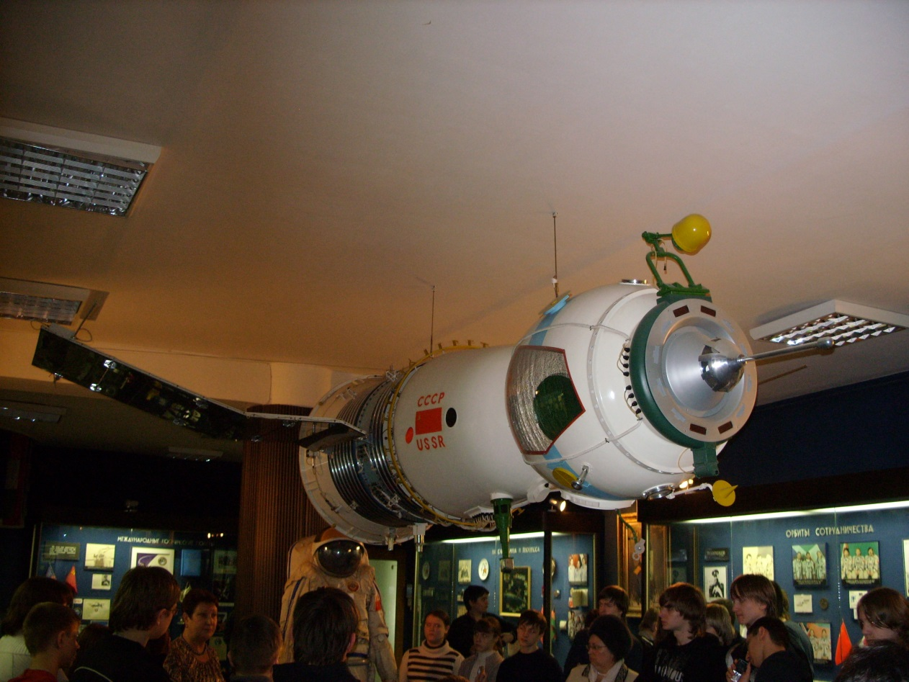
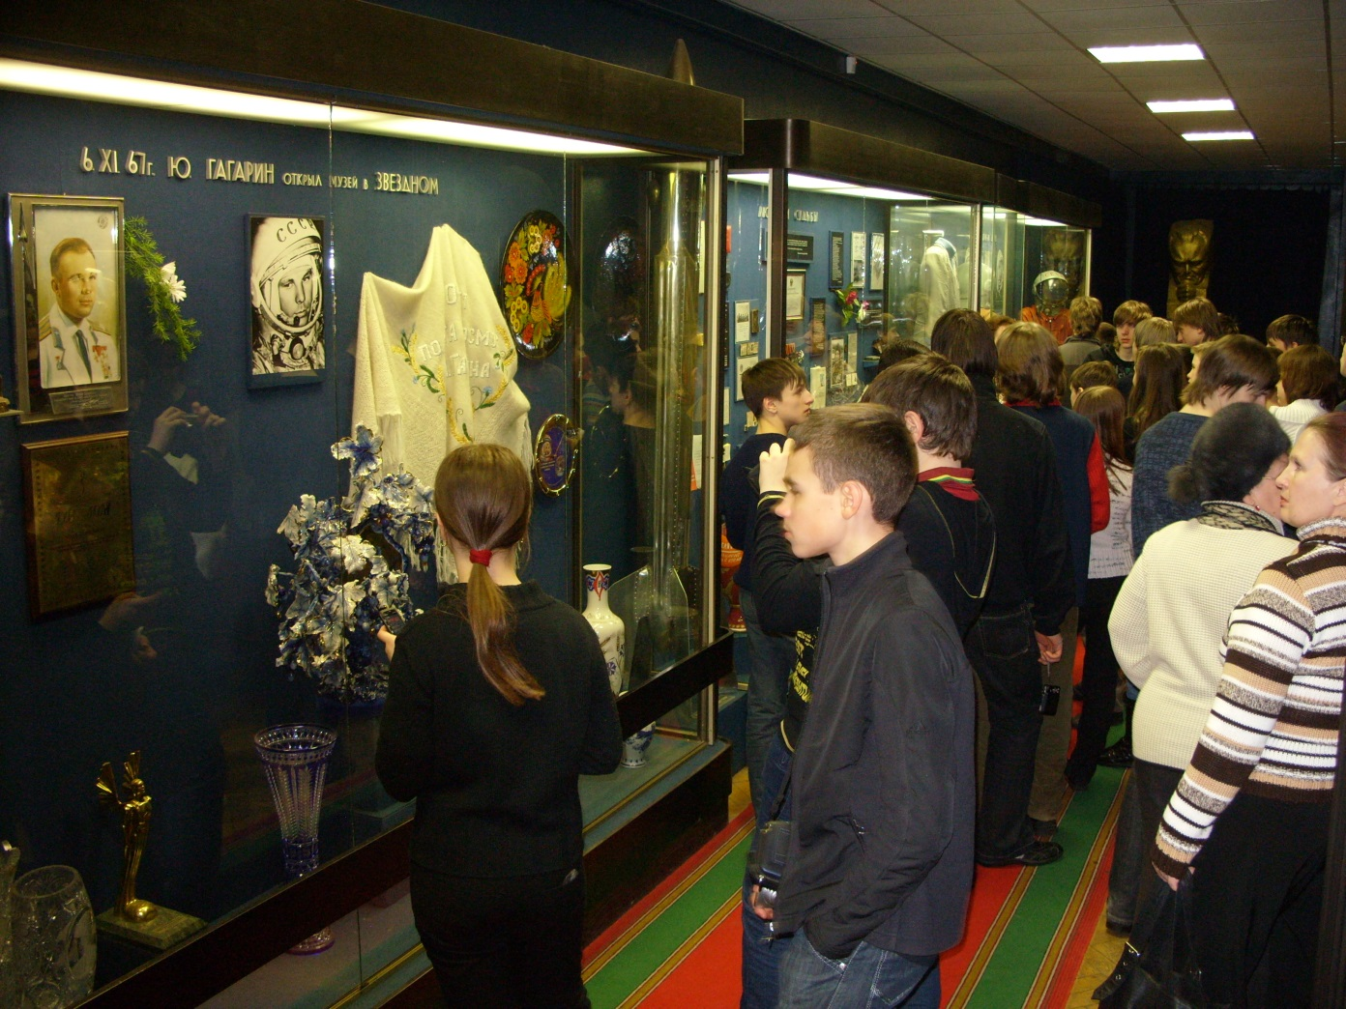
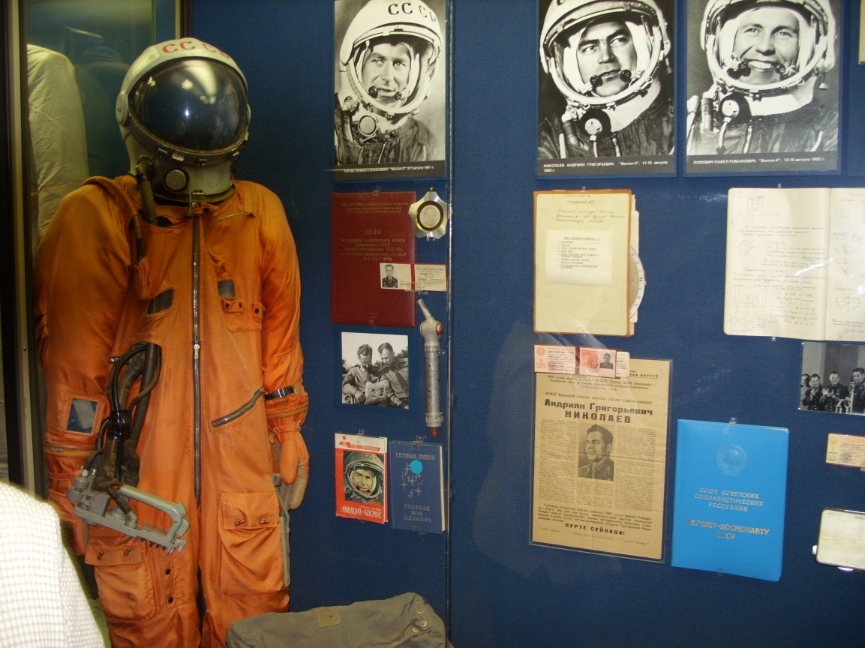

Slide 43
Саров:
музей атомной бомбы, лазерный центр

Slide 44
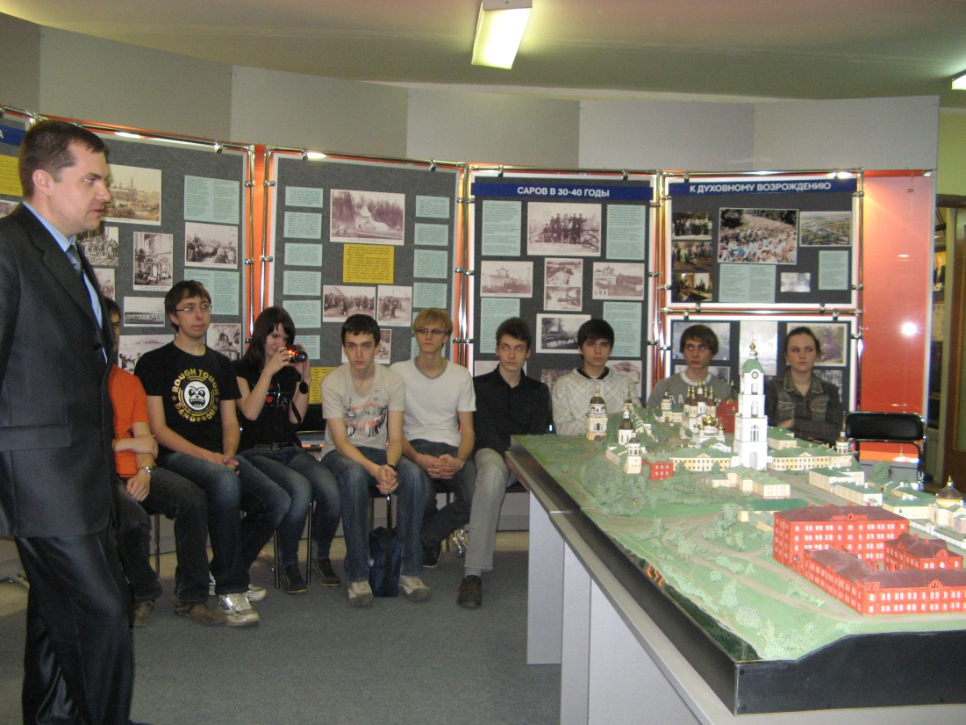
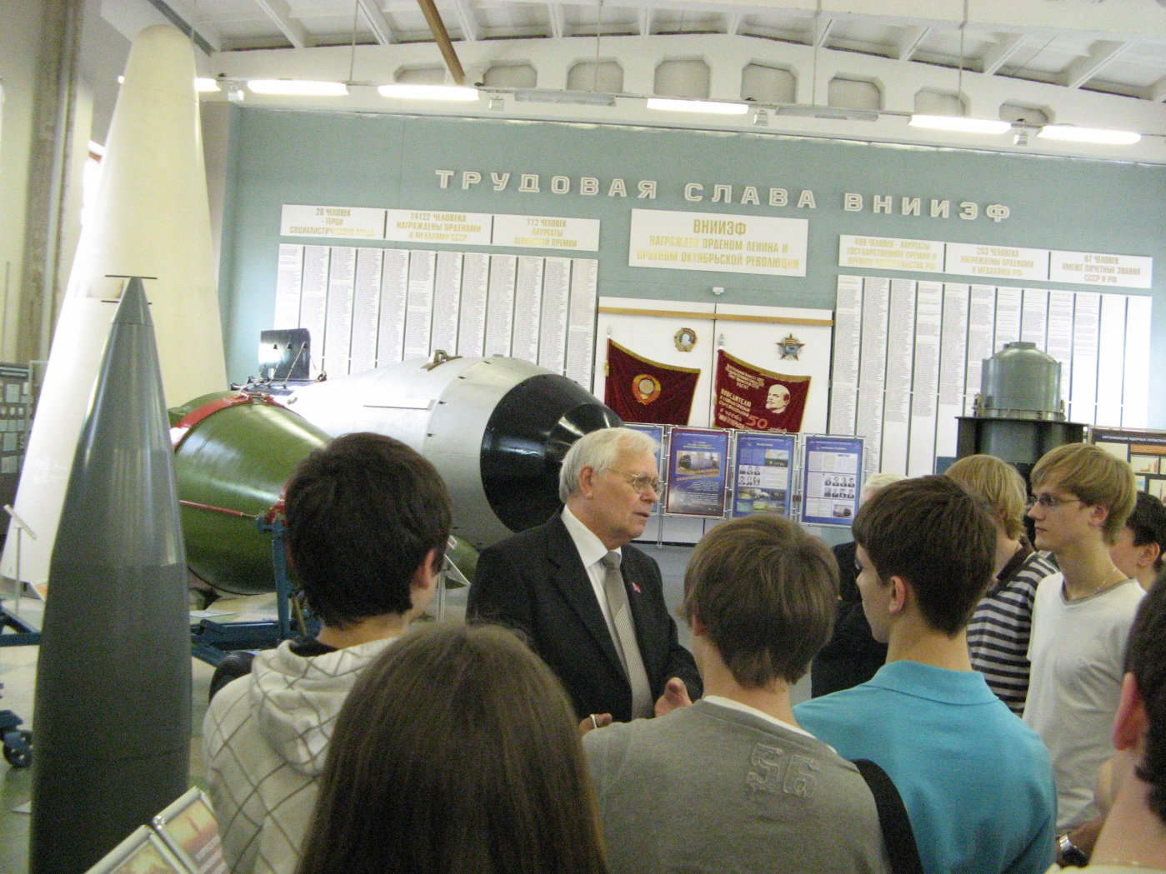
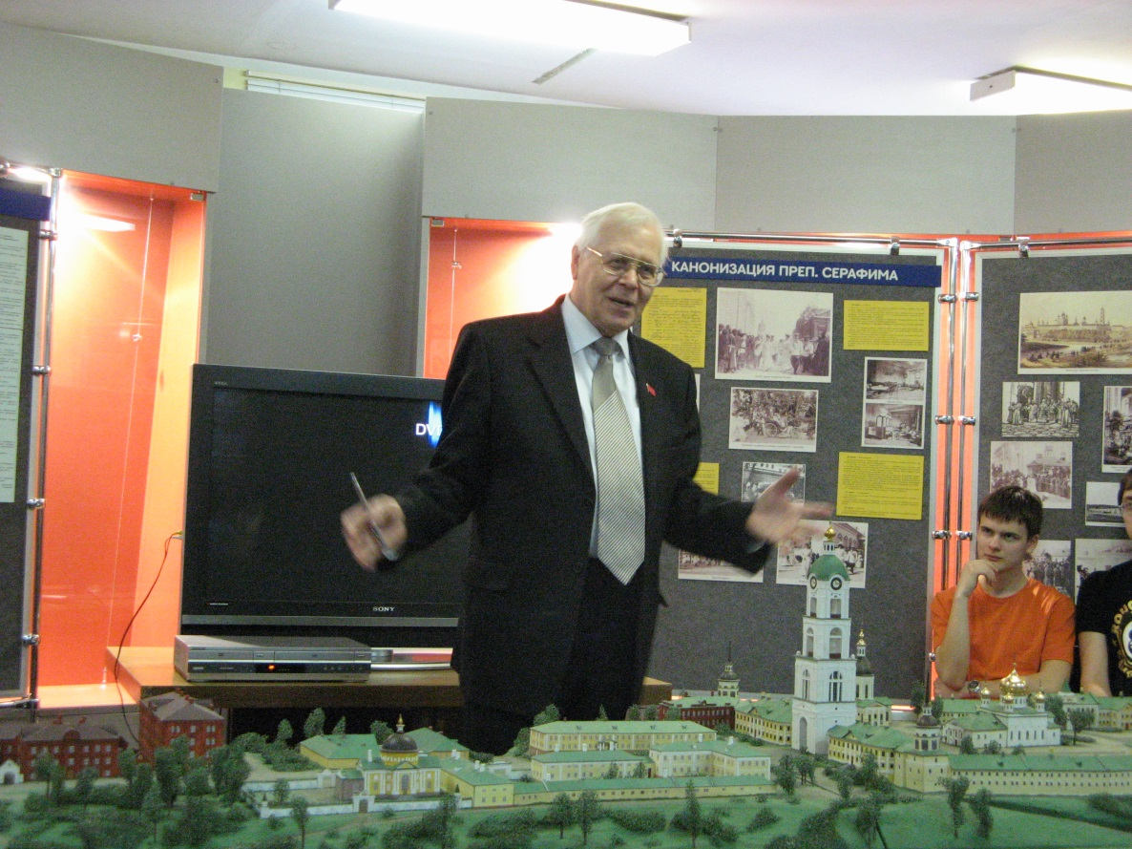
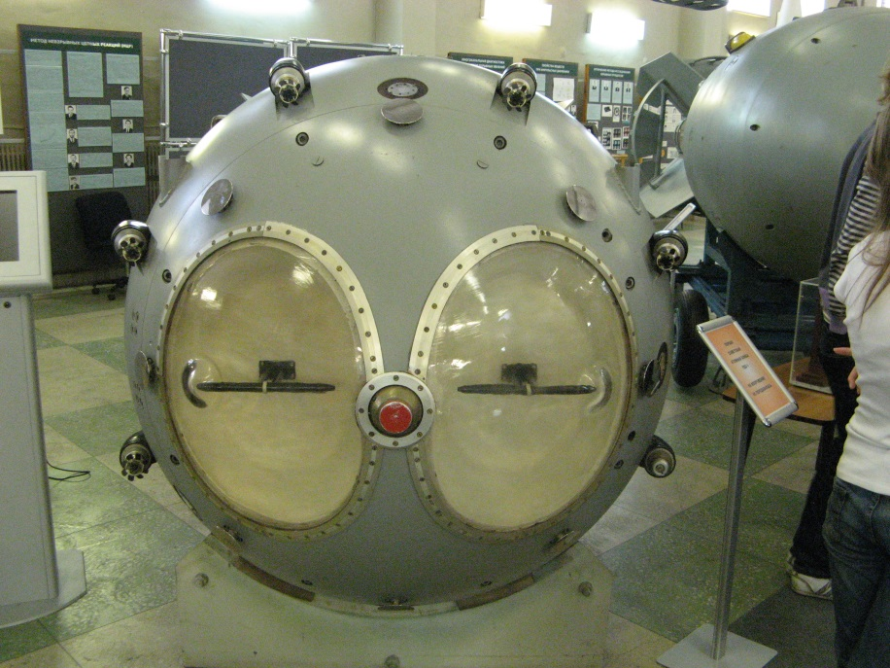

Slide 45
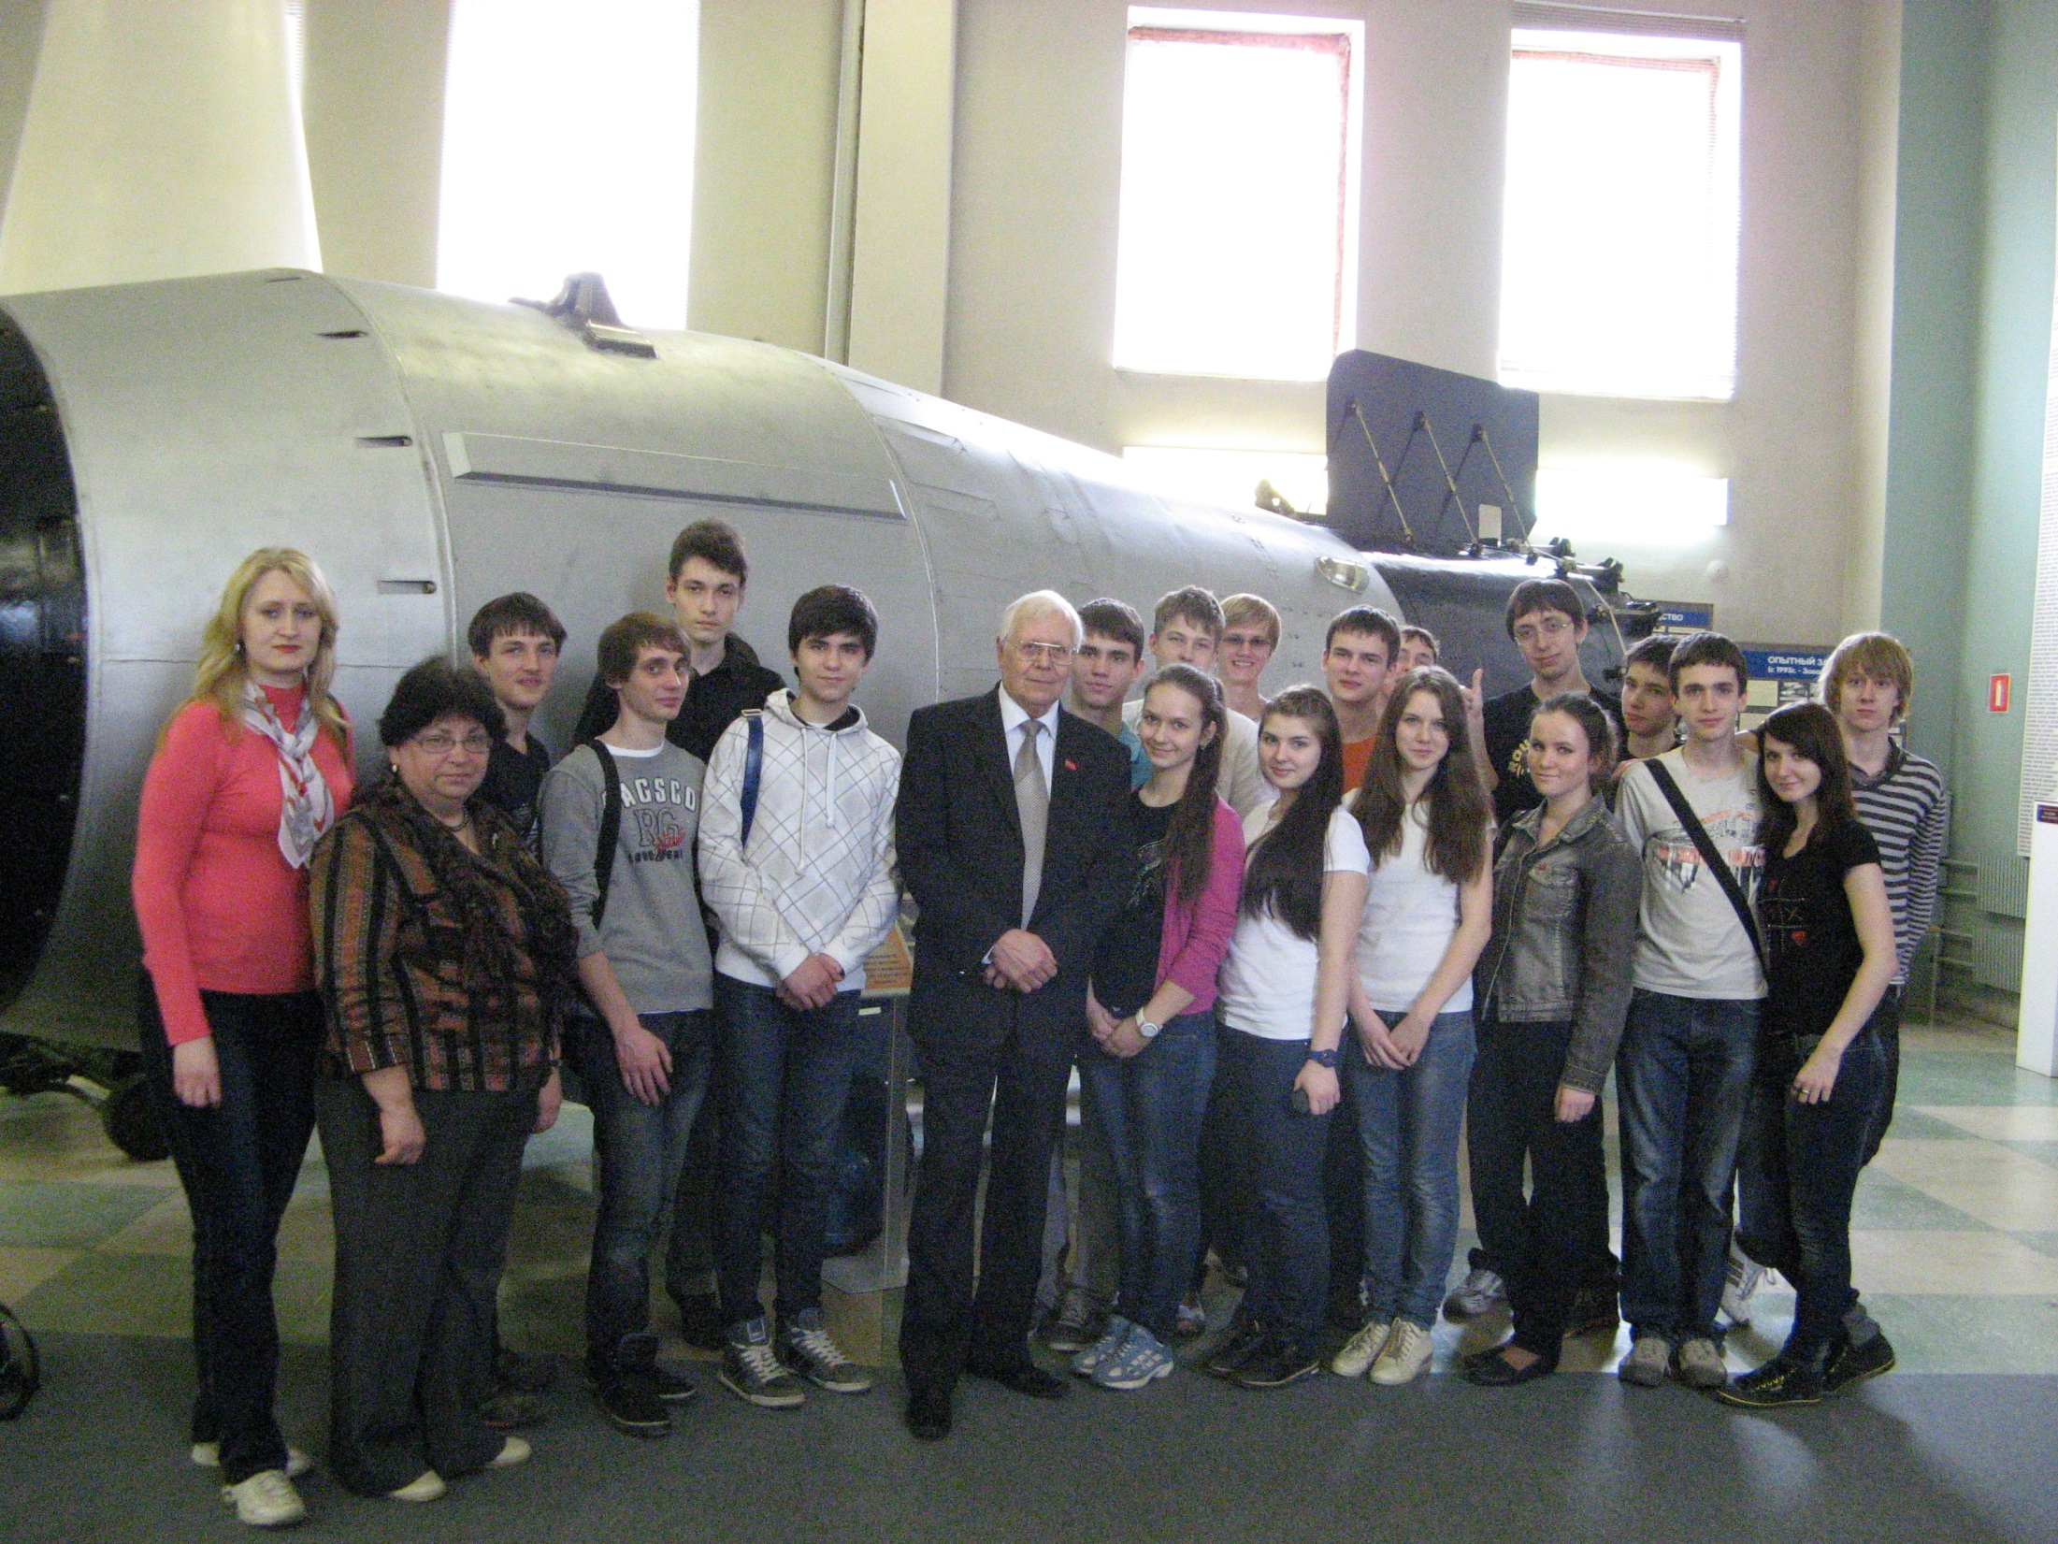

Slide 47
Нижний Новгород. НИИИС им. Седакова

Slide 49
Нижний Новгород. ОКБМ им. Африкантова

Slide 53
Спасибо за внимание !!!
Прохорова Л.М., Кочетова С.И.
ноябрь 2019г.

